Slide 1
Брошюра к проекту решения Думы города Урай
«О бюджете городского округа город Урай на 2020 год и на плановый период 2021 и 2022 годов»

Slide 2
Документы, на основании которых составляется проект муниципального бюджета
Ежегодное послание Президента Российской Федерации Федеральному Собранию
Основные направления налоговой, бюджетной и долговой политики ХМАО-Югры
Основные направления бюджетной политики и основные направления налоговой политики городского округа город Урай на 2020 год и плановый период 2021 и 2022 годов
Прогноз социально-экономического развития муниципального образования городской округ город Урай на 2020-2022 годы
Муниципальные программы муниципального образования городской округ город Урай

Slide 3
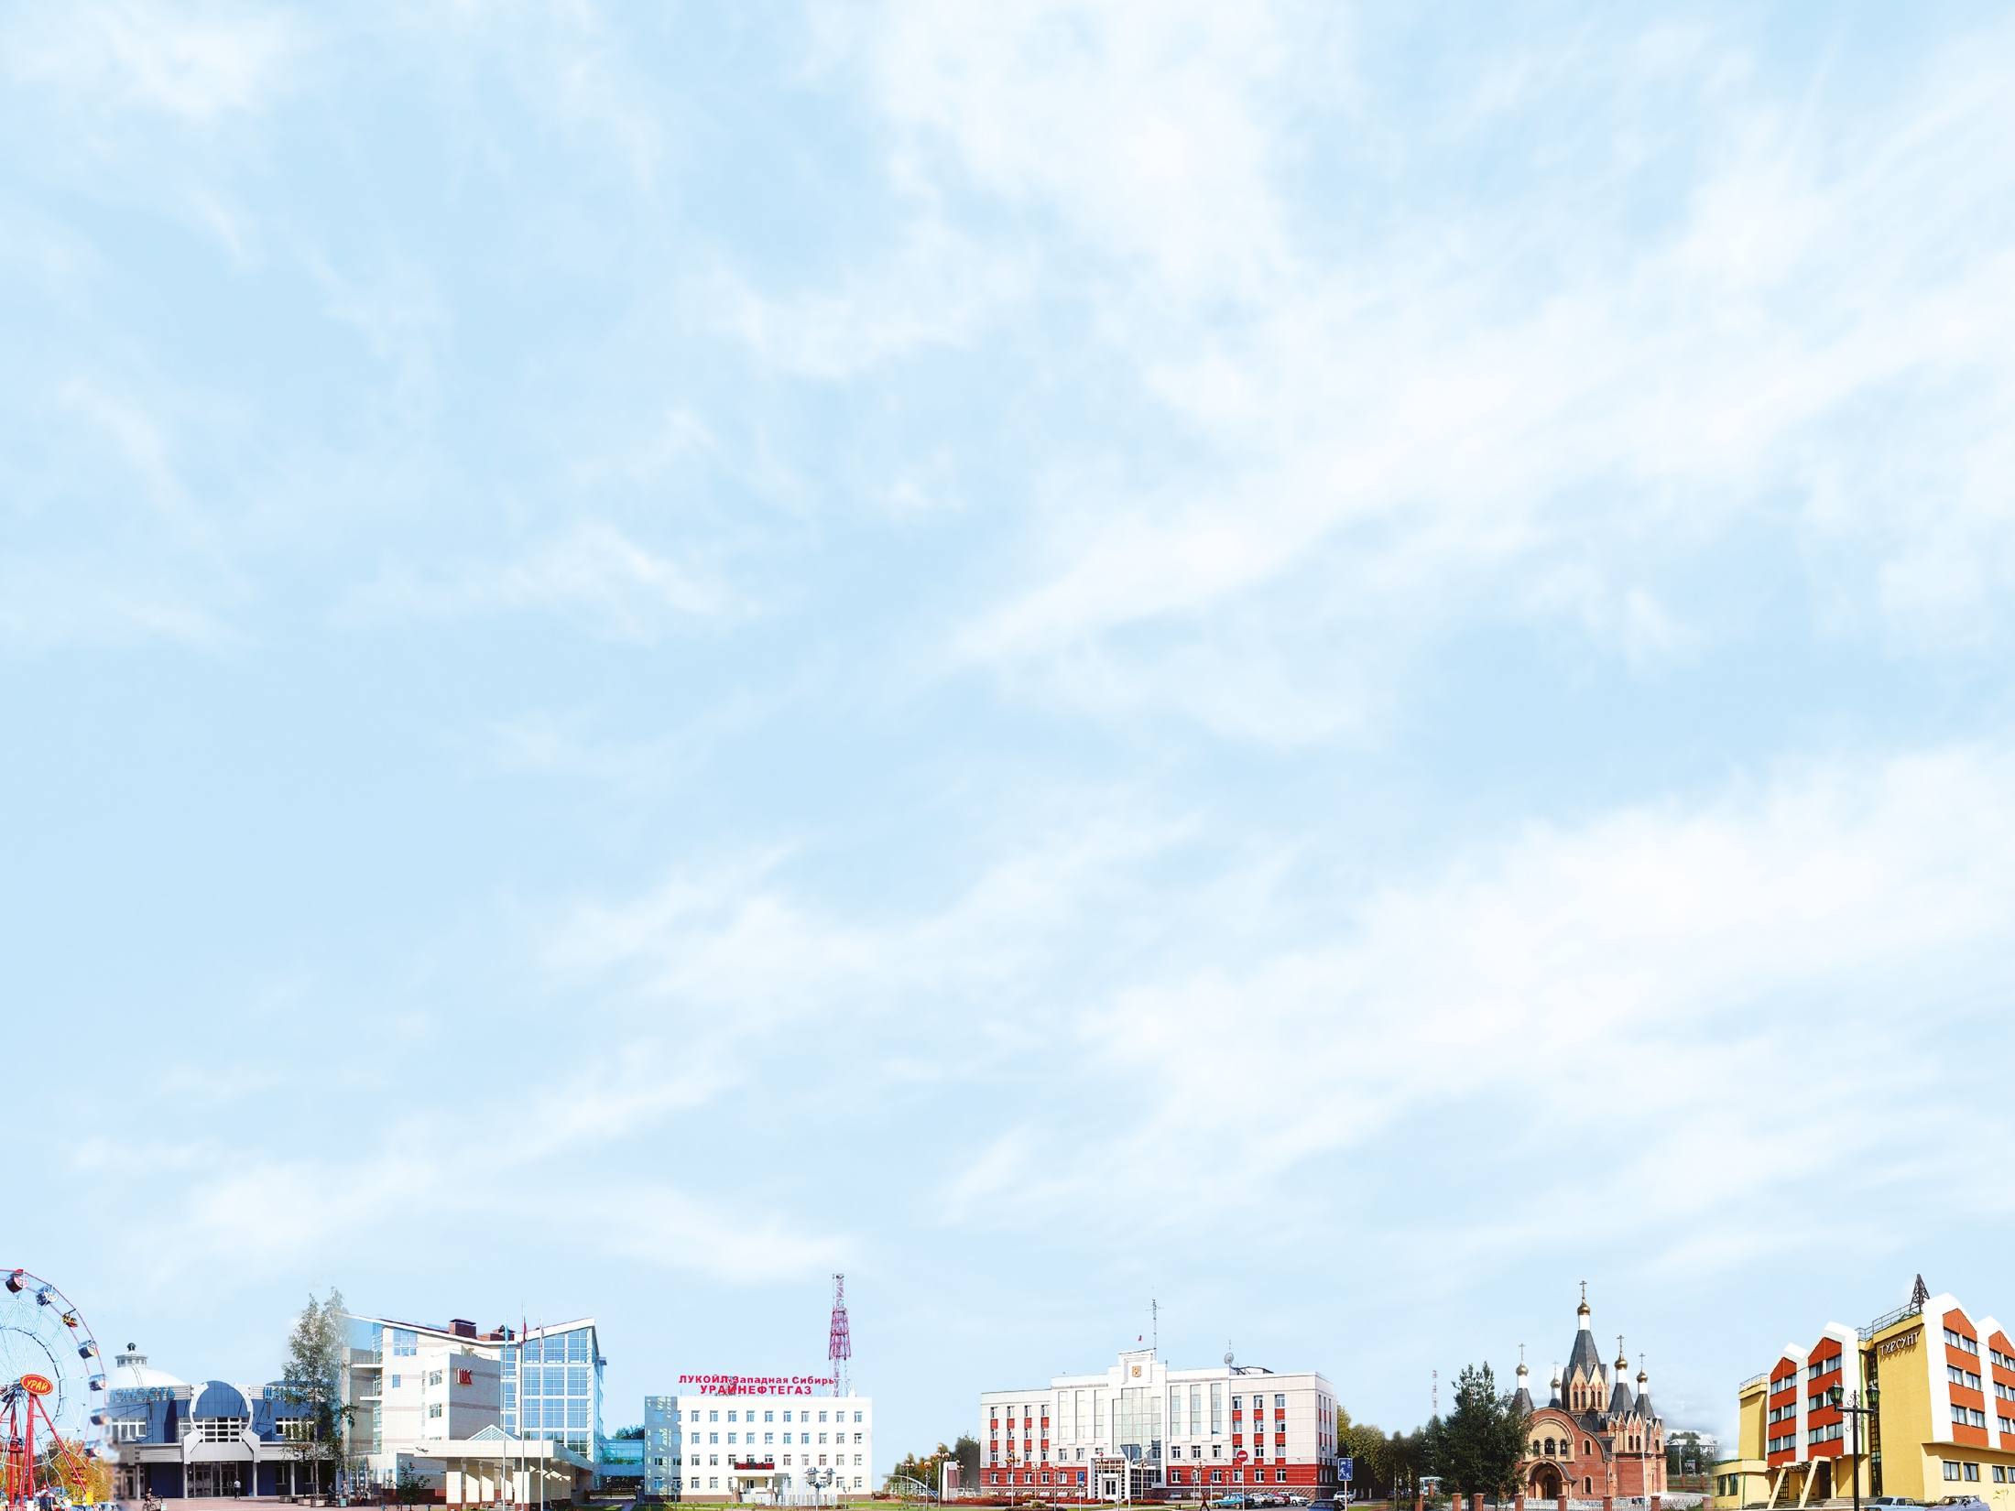
Цель бюджетной политики -
повышение качества жизни населения
города Урай

Slide 4
Приоритеты налоговой политики городского округа город Урай
Цель:
Задачи:
Мероприятия:
изыскание дополнительных резервов доходного потенциала бюджета города
формирование благоприятного инвестиционного климата;
совершенствование и оптимизация порядка предоставления налоговых льгот;
повышение уровня администрирования доходов
продолжение работы по вовлечению в налоговый оборот отдельных объектов недвижимости, в отношении которых налог исчисляется исходя из кадастровой стоимости;
совершенствование системы эффективного управления муниципальным имуществом;
ежегодное проведение оценки эффективности местных налоговых льгот (результативность предоставления);
установление и сохранение льготного налогообложения (земельный налог, льготы для СОНКО);
внедрение с 2020 года системы управления налоговыми расходами, исходя из критериев целесообразности и результативности

Slide 5
Основные направления бюджетной политики городского округа город Урай в области расходов
сконцентрированы на решении задач и достижения национальных целей РФ в городе Урай с учетом реализации мер по повышению эффективности управления бюджетными расходами
1.Реализация портфелей проектов через систему МП города
2.Совершенствование управления муниципальным имуществом и сетью учреждений
3.Развитие конкурентной модели оказания мун.услуг
4.Инвентаризация расходных полномочий
5.Совершенствование технологий и процедур планирования,
исполнения расходов бюджета города
6.Совершенствование механизмов мониторинга и контроля реализации муниципальных программ
7.Обеспечение открытости бюджетного процесса и вовлечение граждан
8. Реализация проектов через механизм инициативного бюджетирования

Slide 6
Основная цель долговой политики городского округа город Урай на 2020 год и на плановый период 2021 и 2022 годов
Поддержание долговой нагрузки на бюджет города на экономически безопасном уровне
Направления, способствующие достижению цели:
Эффективность осуществления муниципальных заимствований
Привлечение необходимого объема муниципальных заимствований, способных обеспечить решение социально-значимых задач развития города, не допустив при этом необоснованного роста муниципального долга и повышения рисков неисполнения долговых обязательств
Взаимосвязь принятых решений о заимствованиях с реальными потребностями бюджета города в заемных средствах
Раскрытие информации о долговых обязательствах и проводимой заемной политике как элемент формирования благоприятной кредитной истории городского округа город Урай

Slide 7
Приоритетные направления прогноза социально-экономического развития муниципалитета на 2020–2022 годы
Развитие человеческого потенциала
Формирование эффективного управления
Диверсификация и инновационное развитие экономики
Обеспечение безопасности среды проживания
Создание благоприятных условий для развития малого и среднего бизнеса

Slide 8
Основные показатели прогноза промышленного производства города Урай 2019-2022 годы (базовый вариант)
Основные показатели Прогноза социально-экономического развития муниципального образования город Урай на 2020 год и плановый период до 2022 года разработан на основе одобренных Правительством Российской Федерации сценарных условий социально-экономического развития Российской Федерации, с использованием статистической информации, предоставленной Территориальным органом Федеральной службы государственной статистики по Ханты-Мансийскому автономному округу – Югре.
Промышленное производство | 2019 | 2022 | Темп роста в действующих ценах, %
Объем отгруженных товаров собственного производства, выполненных работ и услуг собственными силами (млн.рублей), в том числе: | 6615,2 | 7902,05 | 119,5
Раздел В: Добыча полезных ископаемых | 3080,0 | 3430,0 | 111.4
Раздел С: Обрабатывающие производства | 1726,12 | 1927,93 | 111,7
Раздел D: Обеспечение электрической энергией, газом и паром, кондиционирование воздуха | 1880,00 | 2260,0 | 120,3
Раздел E: Водоснабжение, водоотведение, организация сбора и утилизации отходов, деятельность по ликвидации загрязнений | 240,0 | 284,12 | 118,4
За период с 2020 по 2022 годы объем отгруженных товаров собственного производства, выполненных работ и услуг собственными силами возрастет на 19,5% и составит 7 902,05 млн.рублей (в сравнении с 2019 годом)

Slide 9
Поддержка и развитие малого и среднего предпринимательства
Осуществление финансовой, информационной, имущественной и консультационной поддержки в рамках реализации мероприятий муниципальной программы «Развитие малого и среднего предпринимательства, потребительского рынка и сельскохозяйственных товаропроизводителей города Урай» на 2016-2020 годы

Slide 10
Основные показатели развития потребительского рынка города Урай
на 2020-2022 годы
На потребительском рынке г.Урай функционирует 377 объектов потребительского рынка - предприятия торговли (231), общественного питания (48) и бытового обслуживания населения (98)
Более 75% от общего объема расходов населения на потребительские товары и услуги затрачено на услуги связи, жилищно-коммунальные услуги, отдельные виды услуг пассажирского транспорта и бытовых услуг

Slide 11
Инвестиционный потенциал города Урай
Утвержден Инвестиционный паспорт муниципального образования городской округ город Урай по состоянию на 01.01.2019 (постановление администрации города Урай от 01.04.2018 №726)
Инвестиции | Ед.изм. | 2019 | 2022 | Темп роста, %
Инвестиции в основной капитал | млн. рублей | 1 604,48 | 1 640,87 | 102,3
Индекс физического объема инвестиций в основной капитал | % к предыдущему году в сопоставимых ценах | 106,26 | 97,92 | х
Реестр инвестиционных предложений и кадастр инвестиционных площадок размещены на официальном сайте органов местного самоуправления города Урай http://uray.ru/investicionnye-predlozhenija/
Notes:
По анализу ситуации в экономике, финансово-банковской и социальной сферах субъектов Российской Федерации проведенному Министерством регионального развития Российской Федерации за январь – май 2012 года Ханты-Мансийский автономный округ - Югра по большинству показателей входит в группу лидеров.

Slide 12
Развитие рынка труда города Урай
В городе Урай активно действуют программы по содействию занятости населения города Урай.
Динамика показателей рынка труда города Урай
Продолжена практика заключения договоров «О совместной деятельности по организации общественных работ для временного трудоустройства незанятых трудовой деятельностью и безработных граждан» с предприятиями города.
Динамика численности трудовых ресурсов города Урай
Работниками Урайского центра занятости населения проводится информационно-разъяснительная работа по вопросам высвобождения рабочих мест, в том числе выездные консультации.

Slide 13
Уровень жизни населения
Динамика среднемесячной заработной платы работников организаций, среднедушевых доходов населения, реальных располагаемых доходов населения на период до 2022 года
Рост среднедушевых денежных доходов населения составят
12,6% к 2022 году
Рост среднемесячной номинальной начисленной заработной платы работников организаций
на 11% к 2022 году
Notes:
По анализу ситуации в экономике, финансово-банковской и социальной сферах субъектов Российской Федерации проведенному Министерством регионального развития Российской Федерации за январь – май 2012 года Ханты-Мансийский автономный округ - Югра по большинству показателей входит в группу лидеров.

Slide 14
Наименование | 2018 год (отчёт) | 2019 год (план) | 2020 год (проект) | 2021 год (проект) | 2022 год (проект)
Доходы | 3 406 507,3 | 2 895 415,0 | 3 143 629,8 | 3 023 699,0 | 3 866 155,6
Расходы | 3 427 092,4 | 2 970 994,9 | 3 230 211,7 | 3 111 498,4 | 3 955 275,4
Дефицит, профицит | - 20 585,1 | - 75 579 ,9 | - 86 581,9 | - 87 799,4 | - 89 119,8

Slide 15
Основные параметры бюджета городского округа город Урай
на 2020 год и на плановый период 2021 и 2022 годов, тыс.рублей
Доходы бюджета, всего
3 143 629,8
Расходы бюджета, всего
3 230 211,7
Образование
1 750 479,9
Налоговые доходы
889 181,1
ЖКХ
365 816,8
Социальная политика
177 508,1
Культура и кинематография
181 316,8
Неналоговые доходы
153 843,8
БЮДЖЕТ на
2020 год (проект)
Национальная экономика
231 557,8
Национальная безопасность и правоохранительная деятельность
34 381,2
Дефицит 86 581,9
Безвозмездные поступления 2 100 604,9
Физическая культура и спорт
149 099,7
Прочие расходы
340 155,6
Наименование | Бюджет на 2021 год (проект) | Бюджет на 2022 год (проект)
1. ДОХОДЫ (всего) | 3 023 699,0 | 3 866 155,6
из них: Налоговые + Неналоговые | 1 027 138,7 | 1 046 432,6
Безвозмездные поступления | 1 996 560,3 | 2 819 723,0
2. РАСХОДЫ (всего) | 3 111 498,4 | 3 955 275,4
3. ДЕФИЦИТ | - 87 799,4 | - 89 119,8

Slide 16
Доходы бюджета городского округа город Урай на 1 жителя города в год
2 895 415,0
тыс.рублей
40 342 человек
71 772 рублей на человека
2019год
3 143 629,8
тыс.рублей
40 420 человек
77 774
рублей на человека
2020 год
3 023 699,0
тыс.рублей
40 462 человек
74 729
рублей на человека
2021 год
3 866 155,6
тыс.рублей
40 500 человек
95 461
рублей на человека
2022 год

Slide 17
Расходы бюджета городского округа город Урай на 1 жителя города в год
2 970 994,9
тыс.рублей
40 342 человек
73 645 рублей на человека
2019 год
3 230 211,7
тыс.рублей
40 420 человек
79 917
рублей на человека
2020 год
2021 год
3 111 498,4 тыс.рублей
40 462 человек
76 899
рублей на человека
2022 год
3 955 275,4 тыс.рублей
40 500 человек
97 661
рублей на человека

Slide 18
Динамика и структура доходов бюджета городского округа город Урай
за 2018 год, план на 2019 год и проект бюджета на 2020-2022 годы, тыс.рублей
2019 г. (план)
2 895 415,0
2020 г. (проект)
3 143 629,8
2021 г. (проект)
3 023 699,0
2018г. (отчёт)
2022г. (проект)
3 354 413,2
3 866 155,6
72,5%
66,8%
66,0%
72,9%
75,8%
24,2%
27,5%
33,2%
34,0%
27,1%

Slide 19
Динамика поступлений налоговых доходов в бюджет городского округа город Урай за 2018 год, план на 2019 год и проект бюджета
на 2020 год и на плановый период 2021 и 2022 годы, тыс.рублей
Основой формирования собственной доходной базы бюджета города являются налоговые поступления, удельный вес которых в собственных (налоговых и неналоговых) доходах в прогнозном периоде составляет более 85%. Основная часть налоговых поступлений формируется за счет налога на доходы физических лиц около 76% и налогов на совокупный доход более 15%.
Налог на доходы физических лиц, 75,6%
Налог на совокупный доход, 15,7%
Имущественные налоги, 6,6%
Акцизы по подакцизным товарам, 1,4%
Государственная пошлина, 0,7%
Удельный вес налогов
в общем объеме налоговых
доходов на 2020 год,%
Наименование | 2018 год (отчёт) | 2019 год (план) | 2020 год (проект) | 2021 год (проект) | 2022 год (проект) | Удельный вес в общем объеме налоговых доходов на 2020 год, %
Налог на доходы физических лиц | 481 467,9 | 493 656,2 | 672 146,3 | 653 883,8 | 669 968,4 | 75,6
Акцизы по подакцизным товарам | 11 757,7 | 11 050,0 | 12 415,6 | 13 818,9 | 13 818,9 | 1,4
Налоги на совокупный доход | 130 273,3 | 127 103,1 | 139 878,4 | 142 987,3 | 145 309,8 | 15,7
Налоги на имущество | 27 385,5 | 28 962,6 | 58 465,8 | 59 693,3 | 61 721,6 | 6,6
Государственная пошлина | 5 615,9 | 6 150,0 | 6 275,0 | 6 285,0 | 6 305,0 | 0,7

Slide 20
Динамика поступлений совокупных доходов в бюджет городского округа город Урай за 2018 год, план на 2019 год и проект бюджета
на 2020 год и на плановый период 2021 и 2022 годов, тыс.рублей
Упрощенная система налогообложения 79,3%
ЕН на вмененный доход 14,6%
Сельскохозяйственный налог 0,001%
Патентная система налогообложения 6,1%
Удельный вес налогов
в общем объеме совокупных налоговых
доходов на 2020 год,%
Наименование доходов | 2018 год (отчёт) | 2019 год(план) | 2020 год(проект) | 2021 год(проект) | 2022 год (проект)
Упрощенная система налогообложения | 99 769,4 | 96 300,1 | 110 936,3 | 132 406,7 | 134 534,5
ЕН на вмененный доход | 22 317,5 | 22 307,0 | 20 440,1 | 0,0 | 0,0
Сельскохозяйственный налог | 97,6 | 96,0 | 2,0 | 2,0 | 2,0
Патентная система налогообложения | 8 088,8 | 8 400,0 | 8 500,0 | 10 578,6 | 10 773,3

Slide 21
Динамика поступлений налогов на имущество в бюджет городского округа город Урай за 2018 год, план на 2019 год и проект бюджета
на 2020 год и на плановый период 2021 и 2022 годов, тыс.рублей
Наименование доходов | 2018 год (отчёт) | 2019 год(план) | 2020 год(проект) | 2021 год(проект) | 2022 год (проект)
Налог на имущество c физических лиц | 9 441,3 | 9 602,8 | 21 681,0 | 22 353,4 | 23 822,3
Земельный налог | 17 944,2 | 19 359,8 | 19 924,8 | 20 059,9 | 20 199,3
Транспортный налог | 0,0 | 0,0 | 16 860,0 | 17 280,0 | 17 700,0

Slide 22
Динамика поступлений неналоговых доходов в бюджет городского округа город Урай за 2018 год, план на 2019 год и проект бюджета на 2020 год и на плановый период 2021 и 2022 годов, тыс.рублей
На долю неналоговых доходов в сумме налоговых и неналоговых поступлений приходится около 15%.
Доходы от продажи и использования имущества, находящегося в муниципальной собственности, 96,0%
Иные налоговые доходы, 4,0%
Удельный вес налогов в неналоговых доходах на 2020 год,%
Наименование | 2018 год (отчёт) | 2019 год (план) | 2020 год (проект) | 2021 год (проект) | 2022 год (проект) | Удельный вес в общем объеме неналоговых доходов на 2020 год, %
Доходы от использования и продажи имущества, находящегося в муниципальной собственности | 136 619,6 | 118 207,8 | 147 651,7 | 144 276,0 | 143 114,2 | 96,0
Иные неналоговые доходы | 18 601,7 | 10 683,2 | 6 192,1 | 6 194,4 | 6 194,7 | 4,0

Slide 23
Динамика безвозмездных поступлений в бюджет городского округа город Урай за 2018 год, план на 2019 год и проект бюджета
на 2020 год и на плановый период 2021 и 2022 годов, тыс.рублей
Наименование | 2018 год (отчёт) | 2019 год (план) | 2020 год (проект) | 2021 год (проект) | 2022 год (проект) | Удельный вес в общем объеме налоговых доходов на 2020 год, %
Всего МБТ, в том числе: | 2 542 691,6 | 2 099 602,1 | 2 100 604,9 | 1 996 560,3 | 2 819 723,0 | 100,0
Дотации | 499 768,5 | 531 616,6 | 427 223,0 | 348 004,4 | 362 213,9 | 20,4
Субсидии | 736 132,9 | 240 725,6 | 176 484,4 | 163 058,3 | 967 436,6 | 8,4
Субвенции на реализацию гос.полномочий | 1 263 999,0 | 1 323 915,4 | 1 493 892,7 | 1 482 474,0 | 1 487 035,6 | 71,1
Иные межбюджетные трансферты | 42 791,2 | 3 344,5 | 3 004,8 | 3 023,6 | 3 036,9 | 0,1

Slide 24
Сведения о планируемых поступлениях в бюджет городского округа город Урай на очередной 2020 год и на плановый период 2021-2022 годов
по видам доходов (1), тыс.рублей
Наименование доходов | Планируемые поступления доходов
 | 2020 год | 2021 год | 2022 год
НАЛОГОВЫЕ И НЕНАЛОГОВЫЕ ДОХОДЫ, в том числе: | 1 043 024,9 | 1 027 138,7 | 1 046 432,6
1. Налог на доходы физических лиц | 672 146,3 | 653 883,8 | 669 968,4
2. Акцизы по подакцизным товарам (продукции), производимым на территории Российской Федерации (акцизы на нефтепродукты) | 12 415,6 | 13 818,9 | 13 818,9
3. Налоги на совокупный доход всего, в том числе: | 139 878,4 | 142 987,3 | 145 309,8
3.1. Упрощенная система налогообложения | 110 936,3 | 132 406,7 | 134 534,5
3.2. ЕН на вмененный доход | 20 440,1 | 0,0 | 0,0
3.3. Сельскохозяйственный налог | 2,0 | 2,0 | 2,0
3.4. Патентная система налогообложения | 8 500,0 | 10 578,6 | 10 773,3
4. Налоги на имущество, в том числе: | 58 465,8 | 59 693,3 | 61 721,6
4.1. Налог на имущество c физических лиц | 21 681,0 | 22 353,4 | 23 822,3
4.2. Транспортный налог | 16 860,0 | 17 280,0 | 17 700,0
4.3. Земельный налог | 19 924,8 | 20 059,9 | 20 199,3
5. Государственная пошлина | 6 275,0 | 6 285,0 | 6 305,0
6. Прочие отмененные налоги | 0,0 | 0,0 | 0,0
ВСЕГО НАЛОГОВЫХ ДОХОДОВ | 889 181,1 | 876 668,3 | 897 123,7

Slide 25
Сведения о планируемых поступлениях в бюджет городского округа город Урай на очередной 2020 год и на плановый период 2021-2022 годов
по видам доходов (2), тыс.рублей
Наименование доходов | Планируемые поступления доходов
 | 2020 год | 2021 год | 2022 год
1. Доходы от использования муниципального имущества, в том числе: | 93 861,6 | 92 606,3 | 92 053,4
1. 1. Доходы, получаемые в виде арендной платы за земельные участки | 66 255,0 | 65 469,8 | 64 915,4
1.2. Доходы от сдачи в аренду муниципального имущества | 27 173,5 | 26 703,4 | 26 704,9
1.3. Прочие доходы от использования муниципального имущества | 433,1 | 433,1 | 433,1
2. Плата за негативное воздействие на окружающую среду | 2 446,0 | 2 446,0 | 2 446,0
3. Доходы от оказания услуг и компенсации затрат государства всего, в том числе: | 2 098,4 | 2 095,0 | 2 090,0
3.1.Доходы от оказания платных услуг (работ) | 83,4 | 80,0 | 75,0
3.2.Доходы от компенсации затрат государства | 2 015,0 | 2 015,0 | 2 015,0
4. Доходы от продажи материальных и нематериальных активов всего, в том числе: | 53 790,1 | 51 669,7 | 51 060,8
4.1. Доходы от реализации муниципального имущества | 30 501,0 | 30 502,0 | 30 503,0
4.2. Доходы от приватизации муниципального имущества | 22 673,4 | 20 561,7 | 20 000,0
4.3. Доходы от продажи земельных участков | 615,7 | 606,0 | 557,8
5. Штрафные санкции, возмещения ущерба | 1 647,7 | 1 653,4 | 1 658,7
6. Прочие неналоговые доходы | 0,0 | 0,0 | 0,0
ВСЕГО НЕНАЛОГОВЫХ ДОХОДОВ | 153 843,8 | 150 470,4 | 149 308,9

Slide 26
Сведения о планируемых поступлениях в бюджет городского округа город Урай на очередной 2020 год и на плановый период 2021-2022 годов
по видам доходов (3), тыс.рублей
Наименование доходов | Планируемые поступления доходов
 | 2020 год | 2021 год | 2022 год
БЕЗВОЗМЕЗДНЫЕ ПОСТУПЛЕНИЯ ВСЕГО, В ТОМ ЧИСЛЕ: | 2 100 604,9 | 1 996 560,3 | 2 819 723,0
Дотации | 427 223,0 | 348 004,4 | 362 213,9
Субсидии | 176 484,4 | 163 058,3 | 967 436,6
Субвенции на реализацию гос. полномочий | 1 493 892,7 | 1 482 474,0 | 1 487 035,6
Иные межбюджетные трансферты | 3 004,8 | 3 023,6 | 3 036,9
Прочие безвозмездные поступления, в том числе: | 0,0 | 0,0 | 0,0
Прочие безвозмездные поступления (в рамках соглашения о сотрудничестве между ПАО "Нефтяная компания "ЛУКОЙЛ" и Правительством ХМАО-Югры) | 0,0 | 0,0 | 0,0
ИТОГО ДОХОДЫ БЮДЖЕТА ГОРОДА УРАЙ | 3 143 629,8 | 3 023 699,0 | 3 866 155,6

Slide 27
Особенности, учтённые в проекте
бюджета городского округа город Урай на 2020 год
Наименование мероприятия
участие в национальных проектах (программах) в соответствии с Указом Президента Российской Федерации от 7 мая 2018 года №204 «О национальных целях и стратегических задачах развития Российской Федерации на период до 2024 года
повышение оплаты труда работников муниципальных учреждений в результате установления с 1 января 2020 года минимального размера оплаты труда (МРОТ) в сумме 26 686,0 рублей в месяц
увеличение расходов, направляемых на фонд оплаты труда на обеспечение достигнутого уровня целевых показателей средней заработной платы по отдельным категориям работников в соответствии с Указами Президента Российской Федерации от 2012 года (работники муниципальных учреждений культуры - 67 330,5 тыс.рублей, работники муниципальных учреждений дополнительного образования детей - 67 528,6 тыс.рублей)
увеличение расходов, направляемых на фонд оплаты труда, на индексацию с 1 января 2020 года на 3,8% по иным категориям работников, не подпадающих под действие указов Президента Российской Федерации от 2012 года (постановление администрации города Урай от 20.09.2019 №2307 "Об индексации фонда оплаты труда муниципальных учреждений города Урай")
увеличение базы для начисления страховых взносов, индексируемой в соответствии с ежегодными решениями Правительства Российской Федерации
субсидии на организацию питания обучающихся в общеобразовательных организациях
увеличение тарифов по коммунальным услугам
расходы на содержание вводимого в 2020 году объекта «Крытый каток в городе Урай»
укрепление МТБ спортивных учреждений - капитальный ремонт кровли здания Дворца спорта "Старт" (2 465,1 кв.м.) и замена покрытия беговой дорожки на стадионе "Нефтяник" (1 939,9 кв.м.)

Slide 28
Распределение бюджетных ассигнований по разделам и подразделам классификации расходов бюджета городского округа город Урай, тыс.рублей (1)
Наименование раздела | Рз | Пр. | 2018 год (отчёт) | 2019 год (план) | 2020 год (проект) | 2021 год (проект) | 2022 год (проект)
ВСЕГО РАСХОДОВ |  |  | 3 427 092,4 | 2 970 994,9 | 3 230 211,7 | 3 111 498,4 | 3 955 275,4
Общегосударственные вопросы | 01 |  | 313 998,4 | 305 574,2 | 322 928,8 | 358 784,2 | 397 769,6
Функционирование высшего должностного лица субъекта Российской Федерации и муниципального образования | 01 | 02 | 23 112,4 | 22 809,3 | 23 937,8 | 23 710,8 | 24 071,7
Функционирование законодательных (представительных) органов государственной власти и представительных органов муниципальных образований | 01 | 03 | 18 055,8 | 16 646,0 | 17 523,6 | 16 931,8 | 17 461,6
Функционирование Правительства Российской Федерации, высших исполнительных органов государственной власти субъектов Российской Федерации, местных администраций | 01 | 04 | 184 547,2 | 174 945,6 | 184 712,1 | 186 042,2 | 185 742,1
Судебная система | 01 | 05 | 14,8 | 9,8 | 11,5 | 9,9 | 52,7
Обеспечение деятельности финансовых, налоговых и таможенных органов и органов финансового (финансово-бюджетного) надзора | 01 | 06 | 37 235,9 | 38 724,2 | 43 955,5 | 43 354,0 | 43 388,4
Резервные фонды | 01 | 11 | 0,0 | 5 000,0 | 5 000,0 | 5 000,0 | 5 000,0
Другие общегосударственные вопросы | 01 | 13 | 51 032,3 | 47 439,3 | 47 788,3 | 83 735,5 | 122 053,1
Национальная безопасность и правоохранительная деятельность | 03 |  | 35 875,5 | 34 655,1 | 34 381,2 | 34 657,3 | 34 590,1
Органы юстиции | 03 | 04 | 6 689,1 | 6 259,0 | 6 573,0 | 6 683,2 | 6 851,3
Защита населения и территории от чрезвычайных ситуаций природного и техногенного характера, гражданская оборона | 03 | 09 | 25 252,2 | 23 827,7 | 24 559,2 | 24 720,3 | 24 684,9
Другие вопросы в области национальной безопасности и правоохранительной деятельности | 03 | 14 | 3 934,2 | 4 568,4 | 3 249,0 | 3 253,8 | 3 053,9

Slide 29
Распределение бюджетных ассигнований по разделам и подразделам классификации расходов бюджета городского округа город Урай, тыс.рублей (2)
Наименование раздела | Рз | Пр. | 2018 год (отчёт) | 2019 год (план) | 2020 год (проект) | 2021 год (проект) | 2022 год (проект)
Национальная экономика | 04 |  | 234 895,1 | 226 977,2 | 231 557,8 | 159 103,0 | 146 681,1
Общеэкономические вопросы | 04 | 01 | 5 899,0 | 7 534,5 | 8 753,2 | 8 063,9 | 8 077,0
Сельское хозяйство и рыболовство | 04 | 05 | 35 674,3 | 25 989,1 | 25 435,9 | 15 637,5 | 18 006,2
Транспорт | 04 | 08 | 10 331,4 | 10 800,0 | 13 570,0 | 13 570,0 | 13 570,0
Дорожное хозяйство | 04 | 09 | 111 379,4 | 109 985,3 | 110 391,1 | 48 398,5 | 33 326,6
в том числе дорожный фонд | 04 | 09 | 58 686,9 | 56 995,4 | 50 506,0 | 31 889,2 | 32 309,2
Связь и информатика | 04 | 10 | 6 773,1 | 6 304,3 | 5 842,2 | 6 092,2 | 6 092,2
Другие вопросы в области национальной экономики | 04 | 12 | 64 837,9 | 66 364,0 | 67 565,4 | 67 340,9 | 67 609,1
Другие вопросы в области национальной экономики | 05 |  | 860 961,0 | 416 601,5 | 365 816,8 | 334 149,6 | 301 582,9
Жилищное хозяйство | 05 | 01 | 543 111,1 | 54 483,4 | 67 982,1 | 48 374,7 | 49 313,1
Коммунальное хозяйство | 05 | 02 | 112 182,7 | 137 795,5 | 74 271,9 | 64 655,2 | 52 766,1
Благоустройство | 05 | 03 | 95 318,9 | 126 708,9 | 117 014,6 | 113 876,1 | 91 967,8
Другие вопросы в области жилищно-коммунального хозяйства | 05 | 05 | 110 348,3 | 97 613,7 | 106 548,2 | 107 243,6 | 107 535,9
Охрана окружающей среды | 06 |  | 3 802,3 | 858,1 | 870,6 | 220,6 | 220,6
Другие вопросы в области охраны окружающей среды | 06 | 05 | 3 802,3 | 858,1 | 870,6 | 220,6 | 220,6
Образование | 07 |  | 1 596 695,9 | 1 645 128,3 | 1 750 479,9 | 1 690 442,7 | 2 538 049,5
Дошкольное образование | 07 | 01 | 601 234,2 | 599 290,6 | 686 125,3 | 683 915,3 | 683 915,3
Общее образование | 07 | 02 | 653 930,8 | 695 589,2 | 784 548,2 | 769 456,2 | 1 621 983,6
Дополнительное образование детей | 07 | 03 | 235 826,3 | 276 771,0 | 162 313,5 | 123 198,5 | 117 901,8
Молодежная политика | 07 | 07 | 27 327,4 | 24 346,4 | 24 417,3 | 21 096,1 | 21 096,1
Другие вопросы в области образования | 07 | 09 | 78 377,2 | 49 131,1 | 93 075,6 | 92 776,6 | 93 152,7

Slide 30
Распределение бюджетных ассигнований по разделам и подразделам классификации расходов бюджета городского округа город Урай, тыс.рублей (3)
Наименование раздела | Рз | Пр. | 2018 год (отчёт) | 2019 год (план) | 2020 год (проект) | 2021 год (проект) | 2022 год (проект)
Культура, кинематография | 08 |  | 165 654,3 | 164 813,2 | 181 316,8 | 179 619,6 | 179 600,7
Культура | 08 | 01 | 165 403,4 | 164 536,1 | 181 022,0 | 179 306,5 | 179 269,2
Другие вопросы в области культуры, кинематографии | 08 | 04 | 250,9 | 277,1 | 294,8 | 313,1 | 331,5
Здравоохранение | 09 |  | 823,0 | 828,5 | 828,5 | 828,5 | 828,5
Другие вопросы в области здравоохранения | 09 | 09 | 823,0 | 828,5 | 828,5 | 828,5 | 828,5
Социальная политика | 10 |  | 192 564,9 | 152 885,1 | 177 508,1 | 172 394,8 | 174 432,3
Пенсионное обеспечение | 10 | 01 | 3 956,4 | 4 360,5 | 4 044,4 | 4 044,4 | 4 044,4
Социальное обеспечение населения | 10 | 03 | 54 109,8 | 13 488,9 | 3 814,7 | 0,0 | 0,0
Охрана семьи и детства | 10 | 04 | 118 446,1 | 117 406,7 | 151 178,6 | 150 032,3 | 152 069,8
Другие вопросы в области социальной политики | 10 | 06 | 16 052,6 | 17 629,0 | 18 470,4 | 18 318,1 | 18 318,1
Физическая культура и спорт | 11 |  | 8 113,0 | 7 556,1 | 149 099,7 | 166 171,7 | 166 108,7
Физическая культура | 11 | 01 |  | 0,0 | 119 167,8 | 157 723,6 | 157 723,6
Массовый спорт | 11 | 02 | 8 113,0 | 7 556,1 | 29 931,9 | 8 448,1 | 8 385,1
Средства массовой информации | 12 |  | 13 709,0 | 13 241,1 | 13 021,7 | 12 724,6 | 13 009,6
Периодическая печать и издательства | 12 | 02 | 13 709,0 | 13 241,1 | 13 021,7 | 12 724,6 | 13 009,6
Обслуживание государственного и муниципального долга | 13 |  | 0,0 | 1 876,5 | 2 401,8 | 2 401,8 | 2 401,8
Обслуживание государственного внутреннего и муниципального долга | 13 | 01 | 0,0 | 1 876,5 | 2 401,8 | 2 401,8 | 2 401,8

Slide 31
Структура расходов бюджета городского округа город Урай
по отраслевым направлениям за 2018 год на 2019 год
и проект бюджета на 2020-2022 годы, тыс.рублей
3 427 092,4
2 970 994,9
3 230 211,7
3 111 498,4
3 955 275,4
прочие отрасли (11,6%)
социальный блок (69,9%)
образование
культура
здравоохранение
социальная политика
физическая культура
жилищно-коммунальное
хозяйство (11,3%)
национальная экономика (7,2%)
Реализация
18 муниципальных
программ
99,1% от общего объёма
расходов

Slide 32
Расходы бюджета городского округа город Урай на реализацию национальных (региональных) проектов на 2020-2022 годы, тыс.рублей
Наименование национального проекта / регионального проекта | 2020 год (проект) | 2021 год (проект) | 2022 год (проект)
Всего на реализацию национальных (региональных) проектов | 22 583,3 | 27 880,0 | 875 840,5
1. Национальный проект «Культура» | - | 5 296,7 | -
Региональный проект «Культурная среда» | - | 5 296,7
бюджет городского округа | - | 105,9 | -
бюджет автономного округа | - | 3 166,4 | -
федеральный бюджет | - | 2 024,4 | -
2. Национальный проект «Образование» | - | - | 852 632,4
Региональный проект «Современная школа» | - | - | 852 632,4
бюджет городского округа | - | - | 42 631,6
бюджет автономного округа | - | - | 810 000,8
3. Национальный проект «Жилье и городская среда» | 17 572,3 | 17 572,3 | 18 197,1
Региональный проект «Формирование комфортной городской среды» | 17 572,3 | 17 572,3 | 18 197,1
бюджет городского округа | 1 864,2 | 1 864,2 | 1 819,7
бюджет автономного округа | 9 582,0 | 9 582,0 | 9 990,2
федеральный бюджет | 6 126,1 | 6 126,1 | 6 387,2
4. Национальный проект «Малое и среднее предпринимательство и поддержка индивидуальной предпринимательской инициативы» | 5 011,0 | 5 011,0 | 5 011,0
Региональный проект «Расширение доступа субъектов малого и среднего предпринимательства к финансовым ресурсам, в том числе льготному финансированию» | 4 350,2 | 4 350,2 | 4 350,2
бюджет городского округа | 348,0 | 348,0 | 348,0
бюджет автономного округа | 4 002,2 | 4 002,2 | 4 002,2
Региональный проект «Популяризация предпринимательства» | 660,8 | 660,8 | 660,8
бюджет городского округа | 52,9 | 52,9 | 52,9
бюджет автономного округа | 607,9 | 607,9 | 607,9

Slide 33
Расходы бюджета городского округа на проведение мероприятий для реализации которых будет применен механизм инициативного бюджетирования
на 2020-2022 годы, тыс.рублей
Реализация инициативного бюджетирования в муниципальном образовании город Урай будет осуществляться в соответствии с постановлением администрации города Урай от 16.08.2019 №2041 «О реализации в городе Урай проектов инициативного бюджетирования»
Наименование программы (подпрограммы, мероприятия) | 2020 год | 2021 год | 2022 год
Всего на проведение мероприятий в рамках инициативного бюджетирования: | 694,0 | 669,0 | 514,0
1. Муниципальная программа «Культура города Урай» на 2017-2021 годы» | 50,0 | 50,0 | -
Подпрограмма II «Поддержка творческих и социокультурных гражданских инициатив, способствующих самореализации населения. Вовлечение граждан в культурную деятельность» | 50,0 | 50,0 | -
Основное мероприятие «Стимулирование культурного разнообразия в городе Урай» | 50,0 | 50,0 | -
Мероприятия в рамках непрограммных направлений деятельности (организация и проведение мероприятий по развитию художественного образования, реализации библиотечных проектов, на выставочную деятельность, организацию конкурсов музыкального, художественного и хореографического направлений, реализацию социокультурных проектов, проведение общегородских праздничных мероприятий) | - | - | 50,0
2. Муниципальная программа «Развитие жилищно-коммунального комплекса и повышение энергетической эффективности в городе Урай» на 2019-2030 годы | 644,0 | 619,0 | 464,0
Подпрограмма I «Создание условий для обеспечения содержания объектов жилищно-коммунального комплекса города Урай» | 644,0 | 619,0 | 464,0
Основное мероприятие «Организация содержания объектов благоустройства» | 644,0 | 619,0 | 464,0

Slide 34
Муниципальные программы, планируемые к реализации в городе Урай в 2020- 2022 годы, тыс.рублей (1)
Муниципальная программа – это документ, определяющий:
цели и задачи муниципальной политики в определённой сфере;
способы их достижения;
объёмы используемых финансовых ресурсов
http://uray.ru/municipalnye-programmy/
Наименование муниципальной программы | Проект
 | 2020 год | 2021 год | 2022 год
1. Муниципальная программа "Развитие образования и молодежной политики в городе Урай" на 2019-2030 годы | 1 664 423,8 | 1 638 516,6 | 2 491 420,1
2. Муниципальная программа "Культура города Урай" на 2017-2021 годы | 256 258,8 | 256 537,5 | 0,0
3. Муниципальная программа "Развитие физической культуры, спорта и туризма в городе Урай" на 2019-2030 годы | 181 963,7 | 158 306,9 | 158 306,9
4. Муниципальная программа "Поддержка социально ориентированных некоммерческих организаций в городе Урай" на 2018 - 2030 годы | 17 371,8 | 17 087,3 | 17 024,3
5. Муниципальная программа "Улучшение жилищных условий жителей, проживающих на территории муниципального образования город Урай" на 2019-2030 годы | 98 040,6 | 84 872,5 | 86 910,0
6. Муниципальная программа "Капитальный ремонт и реконструкция систем коммунальной инфраструктуры города Урай на 2014-2020 годы" | 66 056,6 | 0,0 | 0,0
7. Муниципальная программа "Профилактика правонарушений на территории города Урай" на 2018-2030 годы | 11 879,4 | 11 884,3 | 11 884,3
8. Муниципальная программа "Защита населения и территории от чрезвычайных ситуаций, совершенствование гражданской обороны и обеспечение первичных мер пожарной безопасности" на 2019-2030 годы | 26 030,3 | 26 191,3 | 25 956,0

Slide 35
Муниципальные программы, планируемые к реализации в городе Урай в 2020- 2022 годы, тыс.рублей (2)
Наименование муниципальной программы | Проект
 | 2020 год | 2021 год | 2022 год
9. Муниципальная программа "Охрана окружающей среды в границах города Урай" на 2017-2020 годы | 750,0 | 0,0 | 0,0
10. Муниципальная программа "Развитие малого и среднего предпринимательства, потребительского рынка и сельскохозяйственных товаропроизводителей города Урай" на 2016-2020 годы | 29 200,4 | 0,0 | 0,0
11. Муниципальная программа "Информационное общество - Урай" на 2019-2030 годы | 16 812,7 | 16 765,6 | 17 050,6
12. Муниципальная программа "Развитие транспортной системы города Урай" на 2016-2020 годы | 33 193,0 | 0,0 | 0,0
13. Муниципальная программа «Формирование современной городской среды муниципального образования город Урай» на 2018-2022 годы | 20 790,0 | 17 676,5 | 18 197,1
14. Муниципальная программа "Создание условий для эффективного и ответственного управления муниципальными финансами, повышения устойчивости местного бюджета городского округа г.Урай. Управление муниципальными финансами в городском округе г.Урай" на период до 2020 года" | 43 518,7 | 0,0 | 0,0
15. Муниципальная программа "Совершенствование и развитие муниципального управления в городе Урай" на 2018-2030 годы | 446 811,7 | 445 881,3 | 447 381,0
16. Муниципальная программа "Обеспечение градостроительной деятельности на территории города Урай" на 2018-2030 годы | 60 976,4 | 60 751,9 | 61 020,1
17. Муниципальная программа "Развитие жилищно-коммунального комплекса и повышение энергетической эффективности в городе Урай на 2019-2030 годы" | 223 784,9 | 173 887,1 | 136 511,6
18. Муниципальная программа "Проектирование и строительство инженерных сетей коммунальной инфраструктуры в городе Урай" на 2014-2020 годы | 2 943,3 | 0,0 | 0,0

Slide 36
Расходы бюджета городского округа город Урай на поддержку семьи и детства на 2020 и на плановый период 2021 и 2022 годы, тыс.рублей
в сфере образования:
2020г.- 1 610 758,2 тыс.рублей
2021г.- 1 585 150,1 тыс.рублей
2022г.- 2 437 677,5 тыс.рублей
в сфере культуры:
2020г.- 82 587,6 тыс.рублей
2021г.- 77 709,1 тыс.рублей
2022г.- 77 709,1 тыс.рублей
в сфере обеспечения жильем:
2020г.- 42 935,2 тыс.рублей
2021г.- 46 677,9 тыс.рублей
2022г.- 48 715,4 тыс.рублей
ВСЕГО:
2020г. - 1 975 458,1 тыс.рублей
2021г. - 1 948 805,9 тыс.рублей
2022г. - 2 803 314,4 тыс.рублей
в сфере соц.защиты:
2020г.- 80 222,3 тыс.рублей
2021г.- 80 196,4 тыс.рублей
2022г.- 80 154,4 тыс.рублей
в сфере физической культуры и спорта:
2020г.- 158 306,9 тыс.рублей
2021г.- 158 306,9 тыс.рублей
2022г.- 158 306,9 тыс.рублей
в сфере нац.безопасности и правоохранительной деятельности:
2020г.- 647,9 тыс.рублей
2021г.- 765,5 тыс.рублей
2022г.- 751,1 тыс.рублей

Slide 37
Информация об объемах средств, направляемых на поддержку семьи и детей в 2020-2022 годах, в разрезе муниципальных программ городского округа
город Урай, тыс.рублей
№ п/п |  | Наименование муниципальной программы | 2020 год (проект) | 2021 год (проект) | 2022 год (проект)
Всего, в том числе: |  |  | 1 975 458,1 | 1 948 805,9 | 2 803 314,4
местный бюджет |  |  | 532 887,9 | 509 437,1 | 551 929,9
бюджет автономного округа |  |  | 1 442 570,2 | 1 439 368,8 | 2 251 384,5
1. | Муниципальная программа "Развитие образования и молодежной политики в городе Урай" на 2019–2030 годы» |  | 1 610 758,2 | 1 585 150,1 | 2 437 677,5
2. | Муниципальная программа "Культура города Урай" на 2017-2021 годы |  | 82 587,6 | 77 709,1 | 77 709,1
3. | Муниципальная программа "Развитие физической культуры, спорта и туризма в городе Урай" на 2019-2030 годы |  | 158 306,9 | 158 306,9 | 158 306,9
4. | Муниципальная программа "Поддержка социально ориентированных некоммерческих организаций в городе Урай" на 2018-2030 годы |  | 9 892,4 | 9 928,8 | 9 886,8
5. | Муниципальная программа «Улучшение жилищных условий жителей, проживающих на территории муниципального образования город Урай» на 2019-2030 годы |  | 42 935,2 | 46 677,9 | 48 715,4
6. | Муниципальная программа "Профилактика правонарушений на территории города Урай" на 2018-2030 годы |  | 647,9 | 765,5 | 751,1
7. | Муниципальная программа "Совершенствование и развитие муниципального управления в городе Урай" на 2018-2030 годы |  | 70 329,9 | 70 267,6 | 70 267,6

Slide 38
Муниципальная программа «Развитие образования и молодежной политики в городе Урай» на 2019-2030 годы
Ответственный исполнитель программы – Управление образования и молодежной политики администрации города Урай
Целью муниципальной программы является
обеспечение доступности качественного образования, соответствующего требованиям инновационного развития экономики и современным потребностям общества, а также всестороннего развития и самореализации подростков и молодежи
Подпрограмма 1 «Дошкольное образования»
Подпрограмма 2 «Развитие современной инфраструктуры»
Подпрограмма 3 «Общее и дополнительное образование»
Подпрограмма 4 «Развитие муниципальной методической службы»
Подпрограмма 5 «Здоровьесбережение и здоровьесозидание»
Подпрограмма 6 «Молодежная политика»
Подпрограмма 7 «Каникулярный отдых»
Предусмотрено участие в региональном проекте
«Современная школа»
2022г. - 852 632,4 тыс.рублей
2020 г.(проект)
1 664 423,8 тыс.рублей
2021 г. (проект)
1 638 516,6 тыс.рублей
2022 г. (проект)
2 491 420,1 тыс.рублей
2019 г.(план)
1 462 155,6 тыс.рублей

Slide 39
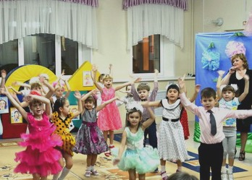
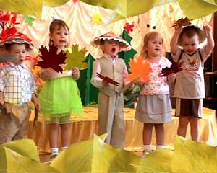
ДОШКОЛЬНОЕ ОБРАЗОВАНИЕ
Дошкольное образование | 2020 год (проект) | 2021 год (проект) | 2022 год (проект)
РАСХОДЫ, тыс.рублей | 686 125,3 | 683 915,3 | 683 915,3
Количество дошкольных организаций | 8 | 8 | 8
Количество воспитанников | 2 744 | 2 744 | 2 744
В составе расходов на дошкольное образование наибольший объем средств составили:
расходы на обеспечение деятельности (оказание услуг) муниципальных учреждений (сады)
средства единой субвенции для обеспечения государственных гарантий на получение образования и осуществления переданных органам местного самоуправления муниципальных образований АО отдельных государственных полномочий в области образования

Slide 40
ОБЩЕЕ ОБРАЗОВАНИЕ
Общее образование | 2019 год (проект) | 2020 год (проект) | 2021 год (проект)
РАСХОДЫ, тыс.рублей | 784 548,2 | 769 456,2 | 1 621 983,6
Количество организаций | 6 | 6 | 6
Количество учащихся | 5 394 | 5 394 | 5 394
В составе расходов на общее образование наибольший объем средств составили:
расходы на обеспечение деятельности (оказание услуг) муниципальных учреждений (школы)
средства единой субвенции для обеспечения государственных гарантий на получение образования и осуществления переданных органам местного самоуправления муниципальных образований АО отдельных государственных полномочий в области образования

Slide 41
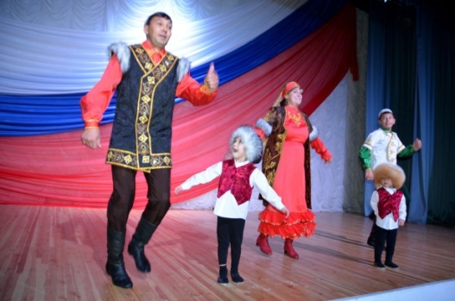
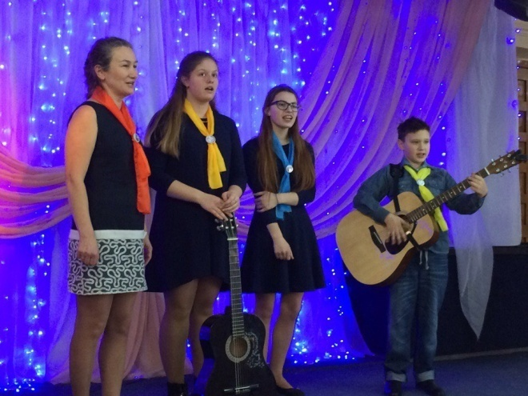
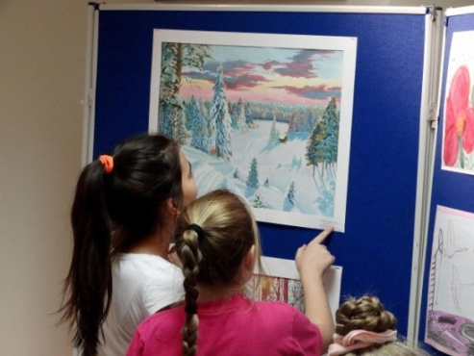
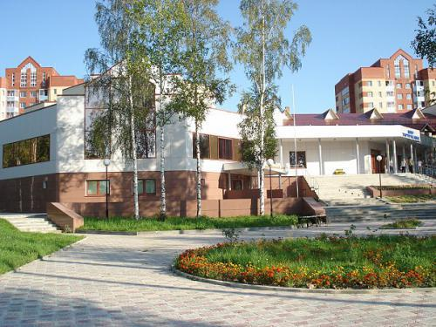
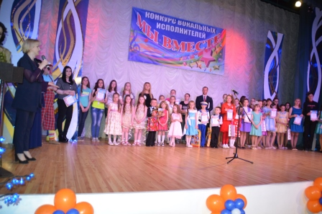
ДОПОЛНИТЕЛЬНОЕ ОБРАЗОВАНИЕ
Доп.образование | 2020 год (проект) | 2021 год (проект) | 2022 год (проект)
РАСХОДЫ, тыс.рублей | 201 609,4 | 162 494,4 | 157 197,9
Количество учреждений | 1 | 1 | 1
Количество воспитанников | 1000 | 1000 | 1000
Расходы на обеспечение деятельности (оказание услуг) МБУ «Центр молодежи и дополнительного образования»

Slide 42
Целевые показатели муниципальной программы «Развитие образования и молодежной политики в городе Урай» на 2019 - 2030 годы (1)
№п/п | Наименование показателя | 2020г. | 2021г. | 2022г.
1. | Численность воспитанников в возрасте до трех лет, посещающих муниципальные организации, осуществляющие образовательную деятельность по образовательным программам дошкольного образования, присмотр и уход | 413 | 413 | 413
2. | Доля детей в возрасте от 2 месяцев до 7 лет, стоящих на учете для определения в муниципальные дошкольные образовательные организации, в общей численности детей в возрасте от 2 месяцев до 7 | 20,5 | 20,3 | 20,1
3. | Доля детей в возрасте от 1 до 6 лет, получающих дошкольную образовательную услугу и (или) услугу по их содержанию в муниципальных образовательных организациях, в общей численности детей в возрасте от 1 до 6 лет | 66,1 | 66,3 | 66,6
4. | Доля детей в возрасте от 1 до 6 лет, стоящих на учете для определения в муниципальные дошкольные образовательные организации, в общей численности детей в возрасте от 1 до 6 лет | 17,0 | 16,8 | 16,5
5. | Доступность дошкольного образования для детей в возрасте от полутора до трех лет | 100 | 100 | 100
6. | Доля муниципальных образовательных организаций, соответствующих современным требованиям обучения, в общем количестве муниципальных образовательных организаций | 94,8 | 94,8 | 96,9
7. | Доля обучающихся в муниципальных общеобразовательных организациях, занимающихся во вторую (третью) смену, в общей численности обучающихся в муниципальных общеобразовательных организациях | 20,0 | 20,0 | 18,5
8. | Доля муниципальных общеобразовательных организаций, имеющих современную и безопасную цифровую образовательную среду, в общем количестве муниципальных общеобразовательных организаций | 100 | 100 | 100
9. | Доля муниципальных общеобразовательных организаций, здания которых находятся в аварийном состоянии или требуют капитального ремонта, в общем числе муниципальных общеобразовательных организаций | 50 | 50 | 50
10. | Доля муниципальных дошкольных образовательных организаций, здания которых находятся в аварийном состоянии или требуют капитального ремонта, в общем числе муниципальных дошкольных образовательных организаций | 37,5 | 25 | 12,5
11. | Доля негосударственных, в том числе некоммерческих, организаций, предоставляющих услуги в сфере образования, в общем числе организаций, предоставляющих услуги в сфере образования <3> | 9,5 | 13,6 | 13,6
12. | Доля детей в возрасте от 5 до 18 лет, обучающихся по дополнительным общеобразовательным программам естественнонаучной и технической направленности | 14,6 | 20 | 20
13. | Доля обучающихся, воспитанников, ставших победителями и призерами в мероприятиях на региональном, всероссийском уровне, от общего количества участников от города Урай | 61,4 | 61,7 | 62
14. | Доля образовательных организаций, реализующих инновационные программы, обеспечивающих отработку новых технологий содержания обучения и воспитания по итогам конкурса | 14,3 | 14,3 | 14,3
15. | Доля выпускников муниципальных общеобразовательных организаций, сдавших единый государственный экзамен по русскому языку и математике, в общей численности выпускников муниципальных общеобразовательных организаций, сдававших единый государственный экзамен по данным предметам | 100 | 100 | 100

Slide 43
Целевые показатели муниципальной программы «Развитие образования и молодежной политики в городе Урай» на 2019 - 2030 годы (2)
№п/п | Наименование показателя | 2020г. | 2021г. | 2022г.
16. | Доля обучающихся, участвующих в мероприятиях и проектах различного уровня, направленных на развитие и воспитание детей и подростков, в общей численности обучающихся в муниципальных общеобразовательных организациях | 46 | 48 | 50
17. | Доля детей в возрасте от 5 до 18 лет, получающих услуги по дополнительному образованию в организациях различной организационно-правовой формы собственности, в общей численности детей данной возрастной группы | 67,5 | 70 | 72
18. | Расходы бюджета муниципального образования на общее образование в расчете на 1 обучающегося в муниципальных общеобразовательных организациях | 128,1 | 124,9 | 122,8
19. | Численность обучающихся, вовлеченных в деятельность общественных объединений на базе образовательных организаций общего образования, среднего и высшего профессионального образования | 0,005624 | 0,007896 | 0,010282
20. | Доля учителей, охваченных национальной системой профессионального роста педагогических работников, от общего количества учителей муниципальных общеобразовательных организаций | 15 | 18 | 23
21. | Доля педагогических работников, повысивших уровень квалификации через участие в курсах повышения квалификации, стажировках, семинарах | 55,6 | 55,9 | 56,3
22. | Доля детей, получивших психолого-педагогическую, диагностическую помощь, от общего числа детей, обучающихся в муниципальных образовательных организациях | 3,2 | 3,2 | 3,2
23. | Доля детей первой и второй групп здоровья в общей численности обучающихся в муниципальных общеобразовательных организациях | 87,5 | 87,5 | 87,5
24. | Доля детей и молодежи (14-30 лет), задействованной в мероприятиях по вовлечению в творческую деятельность, от общей численности указанной категории | 33 | 36 | 39
25. | Доля детей и молодежи в возрасте от 14 до 30 лет, вовлеченных в мероприятия, направленные на пропаганду здорового образа жизни, по отношению к общей численности указанной категории | 48,3 | 50,5 | 52,4
26. | Доля детей и молодежи (14-30 лет), вовлеченных в добровольческую деятельность | 16 | 17 | 18
27. | Доля детей, прошедших оздоровление в организациях отдыха детей и их оздоровления, расположенных в городе Урай и за его пределами, от общей численности детей | 46,7 | 46,8 | 46,8

Slide 44
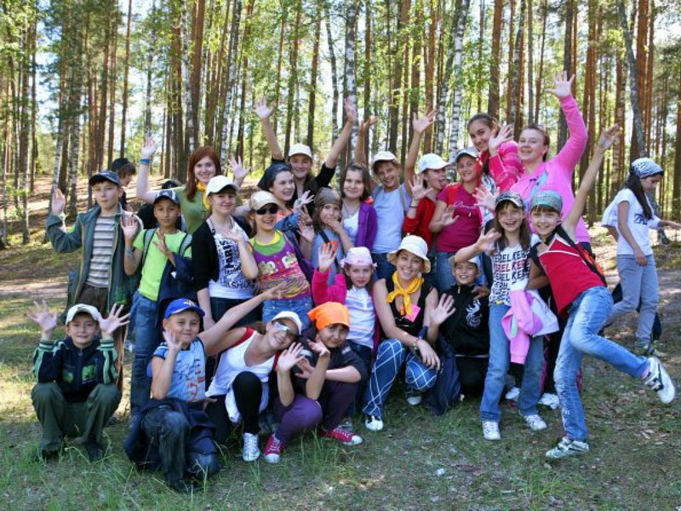
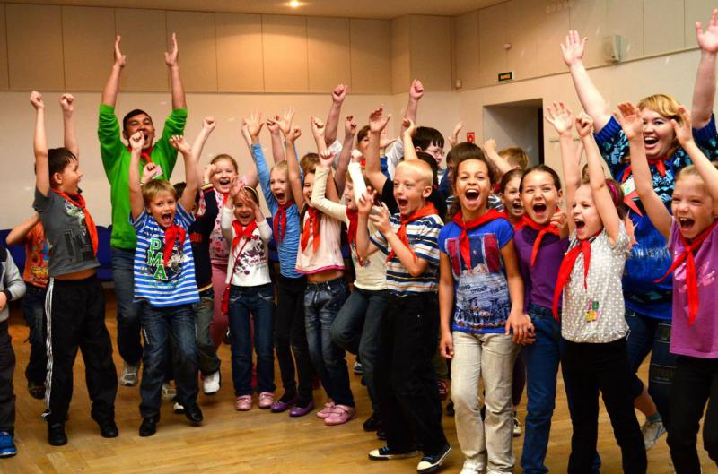
Организация отдыха и оздоровления детей в 2020-2022 годах
Субвенция на организацию и обеспечение отдыха и оздоровления детей, в том числе в этнической среде (приобретение путевок и сопровождение групп детей):
2020 год – 9 094,0 тыс.рублей (на 260 путевок)
2021 год – 9 094,0 тыс.рублей (на 260 путевок)
2022 год – 9 094,0 тыс.рублей (на 260 путевок)
Субсидия на организацию питания детей в возрасте от 6 до 17 лет (включительно) в лагерях с дневным пребыванием детей, в возрасте от 8 до 17 лет (включительно) – в палаточных лагерях, в возрасте от 14 до 17 лет (включительно) в лагерях труда и отдыха с дневным пребыванием детей:
2020 год – 9 218,1 тыс.рублей (на 2 480 ребенка)
2021 год – 6 580,0 тыс.рублей (на 2 480 ребенка)
2022 год – 6 580,0 тыс.рублей (на 2 480 ребенка)
Организация работы лагерей с дневным пребыванием детей и досуговых площадок:
2020 год –5 598,0 тыс.рублей (на 2 480 ребенка)
2021 год – 4 915,0 тыс.рублей (на 2 480 ребенка)
2022 год – 4 915,0 тыс.рублей (на 2 480 ребенка)

Slide 45
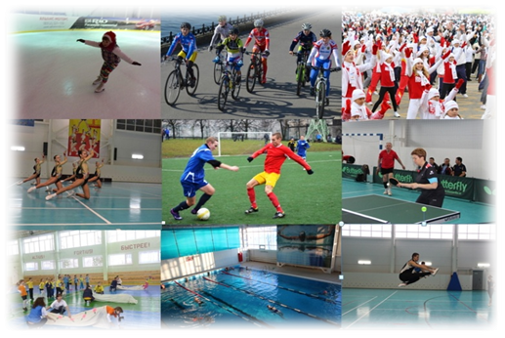
Муниципальная программа «Развитие физической культуры, спорта и туризма в городе Урай» на 2019-2030 годы
Ответственный исполнитель программы – Управление по физической культуре, спорту и туризму администрации города Урай
Целями муниципальной программы являются:
- создание условий для обеспечения жителей возможностью систематически заниматься физической культурой и спортом, массовым спортом, в том числе повышения уровня обеспеченности населения объектами спорта, а также создание условий для развития детско-юношеского спорта, системы отбора и подготовки спортивного резерва,
- создание условий для развития внутреннего и въездного туризма на территории города Урай
Подпрограмма 1 «Развитие физической культуры и спорта в городе Урай» (обеспечение деятельности (оказание услуг) МАУ ДО «ДЮСШ «Старт», МАУ ДО «ДЮСШ «Звезды Югры», проведение городских физкультурных и спортивно-массовых мероприятий
2020 г.(проект)
181 963,7 тыс.рублей
2021 г. (проект)
158 306,9 тыс.рублей
2022 г. (проект)
158 306,9 тыс.рублей
2019 г.(план)
123 355,8 тыс.рублей

Slide 46
Целевые показатели муниципальной программы «Развитие физической культуры, спорта и туризма в городе Урай» на 2019-2030 годы
№ п/п | Наименование показателя | 2020 г. | 2021г. | 2022г.
1. | Доля граждан, систематически занимающихся физической культурой и спортом | 47,0 | 50,0 | 53,0
2. | Доля детей и молодежи, систематически занимающихся физической культурой и спортом, в общей численности детей и молодежи | 79,1 | 80,0 | 81,2
3. | Доля граждан среднего возраста, систематически занимающихся физической культурой и спортом, в общей численности граждан среднего возраста <2> | 33,3 | 39,8 | 44,4
4. | Доля граждан старшего возраста, систематически занимающихся физической культурой и спортом, в общей численности граждан старшего возраста <2> | 6,0 | 6,5 | 6,9
5. | Доля граждан, занимающихся физической культурой и спортом по месту работы, в общей численности населения, занятого в экономике | 30,1 | 30,3 | 30,5
6. | Доля обучающихся, систематически занимающихся физической культурой и спортом, в общей численности обучающихся | 80,0 | 80,2 | 80,5
7. | Доля лиц с ограниченными возможностями здоровья и инвалидов, систематически занимающихся физической культурой и спортом, в общей численности данной категории населения | 19,6 | 19,8 | 20,0
8. | Доля граждан, выполнивших нормативы Всероссийского физкультурно-спортивного комплекса «Готов к труду и обороне» (ГТО), в общей численности населения, принявшего участие в сдаче нормативов Всероссийского физкультурно-спортивного комплекса «Готов к труду и обороне» (ГТО) | 40,0 | 40,5 | 41,0
9. | Доля занимающихся по программам спортивной подготовки в организациях ведомственной принадлежности физической культуры и спорта, в общем количестве занимающихся в организациях ведомственной принадлежности физической культуры и спорта | 56,1 | 61,5 | 66,9
10. | Уровень обеспеченности граждан спортивными сооружениями исходя из единовременной пропускной способности объектов спорта | 51,9 | 53,2 | 54,5
11. | Численность туристов, размещенных в коллективных средствах размещения | 3300 | 3400 | 3500
12. | Количество туристических маршрутов | 6 | 6 | 7

Slide 47
Муниципальная программа «Культура города Урай» на 2017-2021 годы»
Ответственный исполнитель программы – Управление по культуре и социальным вопросам администрации города Урай
Целью муниципальной программы является
укрепление единого культурного пространства, создание комфортных условий и равных возможностей доступа населения к культурным ценностям, цифровым ресурсам, самореализации и раскрытия таланта каждого жителя города Урай
Подпрограмма 1 «Модернизация и развитие учреждений в сфере культуры»
в том числе Региональный проект "Культурная среда» 2021 год (оснащение оборудованием, музыкальными инструментами и учебной литературой детских школ искусств автономного округа)
Подпрограмма 2 «Поддержка творческих и социокультурных гражданских инициатив, способствующих самореализации населения. Вовлечение граждан в культурную деятельность» в том числе реализация мероприятий в рамках инициативного бюджетирования
Подпрограмма 3 «Обеспечение муниципальной поддержки учреждений культуры и организаций дополнительного образования в области искусств» (оказание муниципальных услуг (выполнение работ) МАУ «Культура», учреждения доп.образования в сфере культуры МБУ ДО «Детская школа искусств»)
2019 г.(план)
2020 г.(проект)
256 258,8 тыс.рублей
2021 г. (проект)
256 537,5 тыс.рублей
241 966,3 тыс.рублей

Slide 48
Целевые показатели муниципальной программы
«Культура города Урай на 2017 - 2021 годы»
№ п/п | Наименование показателя | Ед. Изм. | 2020 год | 2021 год
1 | Количество организаций культуры, получивших современное оборудование | единиц | 1 | 1
2 | Увеличение числа обращений к цифровым ресурсам культуры (процент к базовому значению) | % | 12 | 16
3 | Увеличение числа граждан, принимающих участие в культурной деятельности (процент к базовому значению) | % | 8 | 10
4 | Уровень удовлетворенности жителей города Урай качеством услуг, предоставляемых учреждениями в сфере культуры | % | 96,1 | 96,2
5 | Доля специалистов, прошедших повышение квалификации путем направления на семинары, курсы повышения квалификации, обучение от общего количества специалистов | % | 22 | 23
Предусмотрено участие в региональном проекте
«Культурная среда»
2021г. - 5 296,7 тыс.рублей

Slide 49
Муниципальная программа «Поддержка социально ориентированных некоммерческих организаций в городе Урай» на 2018 - 2030 годы
Ответственный исполнитель программы – Управление по культуре и социальным вопросам администрации города Урай
Целью муниципальной программы является
создание условий для участия некоммерческих организаций в предоставлении гражданам
услуг (работ) в социальной сфере
Предоставление субсидий на оказание финансовой поддержки социально ориентированным некоммерческим организациям, предоставляющим гражданам услуги (работы) в социальной сфере, осуществляющим деятельность по направлениям:
защиту прав и интересов инвалидов
организацию работы с детьми и молодежью города Урай
деятельность в области образования и (или) просвещения и (или) науки и (или) культуры и (или) искусства и (или) здравоохранения и (или) профилактики и охраны здоровья граждан и (или) пропаганде здорового образа жизни и (или) улучшения морально-психологического состояния граждан и (или) физической культуры и спорта и содействие указанной деятельности и (или) содействие духовному развитию личности
развитие межнационального сотрудничества, сохранение и защиту самобытности, культуры, языков и традиций народов Российской Федерации
2020 г.(проект)
17 371,8 тыс.рублей
2021 г. (проект)
17 087,3 тыс.рублей
2022 г. (проект)
17 024,3 тыс.рублей
2019 г.(план)
15 512,3 тыс.рублей

Slide 50
Целевые показатели муниципальной программы «Поддержка социально
ориентированных некоммерческих организаций в городе Урай» на 2018-2030 годы
№ п/п | Наименование показателя | Ед. Изм. | 2020 год | 2021 год | 2022 год
1 | Доля средств бюджета города Урай, выделяемых негосударственным (немуниципальным) организациям, в том числе социально ориентированным некоммерческим организациям, в общем объеме средств бюджета города Урай, выделяемых на предоставление услуг (работ) в социальной сфере, потенциально возможных к передаче | единиц | 5 | 5 | 5
2 | Количество публикаций о деятельности социально ориентированных некоммерческих организаций, благотворительной деятельности и добровольчестве на официальном сайте органов местного самоуправления города Урай | шт. | не менее 90 | не менее 90 | не менее 90
3 | Доля населения города Урай, ежегодно участвующего в мероприятиях, проводимых социально ориентированными некоммерческими организациями | % | 2,5 | 2,5 | 2,5
4 | Удельный вес некоммерческих организаций, оказывающих услуги в социальной сфере, от общего количества учреждений, оказывающих услуги в социальной сфере всех форм собственности | % | 23 | 4 | 5
5 | Средний размер предоставляемой льготы социально ориентированным некоммерческим организациям при предоставлении недвижимого имущества во владение и (или) пользование | % | 0,0 | 0,0 | 0,0

Slide 51
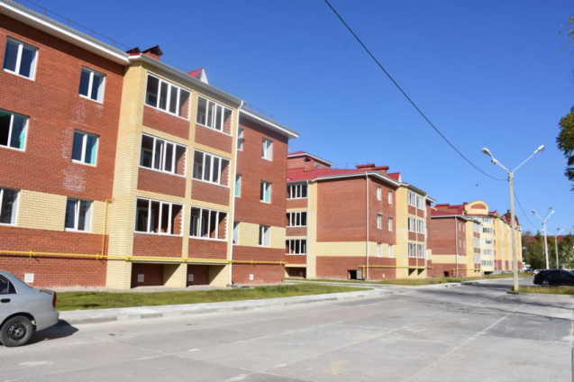
Муниципальная программа «Улучшение жилищных условий жителей, проживающих на территории муниципального образования город Урай»
на 2019-2030 годы
Ответственный исполнитель программы – Управление по учёту и распределению муниципального жилого фонда администрации города Урай
Целью муниципальной программы является создание условий, способствующих улучшению жилищных условий и качества жилищного обеспечения жителей, проживающих на территории муниципального образования город Урай
2020 г. (проект)
98 040,6 тыс.рублей
2021 г. (проект)
84 872,5 тыс.рублей
2022 г. (проект)
86 910,0 тыс.рублей
2019 г. (план)
76 108,7 тыс.рублей

Slide 52
Расходы бюджета городского округа город Урай на социальную поддержку в 2020-2022 годах, тыс.рублей
19 чел.
20 чел.
21 чел.
18-20 чел.
13-15 чел.
13-15 чел.
5 чел.
5 чел.
5 чел.

Slide 53
Целевые показатели муниципальной программы «Улучшение жилищных
условий жителей, проживающих на территории муниципального образования
город Урай» на 2019-2030 годы
№п/п | Наименование показателя | ед. изм. | 2020 год | 2021 год | 2022 год
1 | Количество квадратных метров расселенного аварийного жилищного фонда | Тыс.кв.м. | 0,6 | 0,4 | 0,3
2 | Доля населения, получившего жилые помещения и улучшившего жилищные условия в отчетном году, в общей численности населения, состоящего на учете в качестве нуждающихся в жилых помещениях | % | 7 | 5 | 5
3 | Доля детей-сирот и детей, оставшихся без попечения родителей, лиц из числа детей-сирот и детей, оставшихся без попечения родителей, обеспеченных жилыми помещениями, в общем количестве включенных на начало года в список детей-сирот и детей, оставшихся без попечения родителей, лиц из числа детей-сирот и детей, оставшихся без попечения родителей, которые подлежат обеспечению жилыми помещениями специализированного жилищного фонда по договорам найма специализированных жилых помещений за весь период реализации программы | % | 100,0 | 100,0 | 100,0

Slide 54
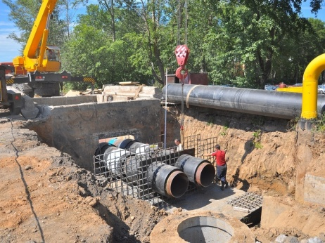
Муниципальная программа «Капитальный ремонт и реконструкция систем коммунальной инфраструктуры города Урай на 2014-2020 годы»
Ответственный исполнитель программы – Муниципальное казенное учреждение «Управление жилищно-коммунального хозяйства города Урай»
Целями муниципальной программы являются:
повышение надежности функционирования систем жизнеобеспечения населения;
предотвращение ситуаций, которые могут привести к нарушению функционирования систем жизнеобеспечения населения;
снижение энергозатрат, повышение энергоэффективности систем жизнеобеспечения
Мероприятия программы:
капитальный ремонт, реконструкция и строительство объектов коммунальной инфраструктуры города;
субсидии на реконструкцию, расширение, модернизацию, строительство и капитальный ремонт объектов коммунального комплекса (подготовка инженерных сетей к ОЗП)
2019 г. (план)
57 421,6 тыс.рублей
2020 г. (проект)
66 055,6 тыс.рублей

Slide 55
Целевые показатели муниципальной программы «Капитальный ремонт и реконструкция систем коммунальной инфраструктуры города Урай на 2014-2020 годы»
№ п/п | Наименование показателя | Ед. изм | 2020 год
1. | Доля замены ветхих инженерных сетей теплоснабжения, водоснабжения, водоотведения от общей протяженности ветхих инженерных сетей теплоснабжения, водоснабжения, водоотведения | % | 2,6
2. | Доля использования труб из композитных материалов в общем объеме замены при капитальном ремонте инженерных сетей жилищно-коммунального комплекса | % | 91,0
3. | Количество аварий на объектах коммунальной инфраструктуры в сфере водо-, теплоснабжения и водоотведения при производстве, транспортировке и распределении коммунальных ресурсов | ед. | 0
4. | Удельный вес протяженности сетей газоснабжения, срок эксплуатации которых более 30 лет, в общей протяженности сетей | % | 6,05
5. | Количество аварий на объектах газоснабжения | ед. | 1
6. | Удельный вес протяженности ветхих сетей энергоснабжения, в общей протяженности сетей | % | 21,2
7. | Количество аварий на объектах энергоснабжения | ед. | 1
8. | Доля объектов (систем) жилищно-коммунального хозяйства государственных и муниципальных предприятий, осуществляющих неэффективное управление, переданных частным операторам на основе концессионных соглашений, в соответствии с графиками, актуализированными на основании проведенного анализа эффективности управления | % | 100
9. | Доля заемных средств в общем объеме капитальных вложений в системы теплоснабжения, водоснабжения, водоотведения и очистки сточных вод | % | 30
10. | Объем вложений частных инвесторов на развитие жилищно-коммунального комплекса муниципального образования на 10 тыс. населения | тыс.руб. | 2465,74
11. | Объем средств местного бюджета или предоставление муниципальных гарантий в финансировании инвестиционной программы организации, оказывающей услуги по водоснабжению, водоотведению на территории муниципального образования, на 10 тыс. населения | тыс.руб./ 10 тыс.чел. | 0
12. | Объем реализованных мероприятий инвестиционных программ организаций, оказывающих услуги по теплоснабжению на территории муниципального образования, на 10 тыс. населения | тыс.руб./ 10 тыс.чел. | 1345,22
13. | Удельный вес утвержденных инвестиционных программ в сферах тепло-, водоснабжения и водоотведения к общему количеству тарифных решений таких организаций на территории муниципального образования | % | 100

Slide 56
Муниципальная программа «Защита населения и территории от чрезвычайных ситуаций, совершенствование гражданской обороны и обеспечение первичных мер пожарной безопасности» на 2019-2030 годы
Ответственный исполнитель программы – Отдел гражданской защиты населения администрации города Урай
Целями муниципальной программы являются:
повышение безопасности населения и территории города Урай в особый период и в случаях чрезвычайных ситуаций; повышение уровня пожарной безопасности на территории города Урай
Подпрограмма 1 «Обеспечение защиты населения и территории муниципального образования город Урай от чрезвычайных ситуаций»
Подпрограмма 2 «Укрепления пожарной безопасности в городе Урай» (проведение мероприятий по пожарной безопасности у населения, обслуживание систем пожарной автоматики в зданиях и помещениях администрации города, устройство и содержание минерализованных полос)
2019 г. (проект)
25 226,1 тыс.рублей
2020 г. (проект)
26 030,3 тыс.рублей
2021 г. (проект)
26 191,3 тыс.рублей
2022 г. (проект)
25 956,0 тыс.рублей
№ п/п | Наименование показателя | Ед. изм | 2020 год | 2021 год | 2022 год
1 | Уровень оснащенности нештатных аварийно-спасательных формирований снаряжением, средствами индивидуальной защиты | % | 93,9 | 94,4 | 94,9
2 | Среднее время, затраченное на обработку и регистрацию вызова | Мин. | 19,44 | 19,41 | 19,38
3 | Коэффициент эффективности проведения дезинсекции | % | 84,7 | 85,0 | 85,3
4 | Доля пожаров в жилых домах в общем количестве пожаров на территории города Урай | % | 76,9 | 76,4 | 76,4
5 | Протяженность созданных минерализованных полос в городских лесах города Урай | км | 70 | 85 | 100

Slide 57
Муниципальная программа «Охрана окружающей среды в границах города Урай» на 2017-2020 годы
Ответственный исполнитель программы – Муниципальное казенное учреждение «Управление градостроительства, землепользования и природопользования города Урай»
Целями муниципальной программы являются:
обеспечение права жителей города Урай на благоприятную окружающую среду;
обеспечение исполнения требований законодательства в области охраны окружающей среды, лесного законодательства;
формирование знаний населения города Урай в области охраны окружающей среды
Мероприятия программы:
cанитарная очистка и ликвидация несанкционированных
свалок на территории города (650 куб.м.)
2019 г. (план)
750,0 тыс.рублей
2020 г. (проект)
750,0 тыс.рублей

Slide 58
Целевые показатели муниципальной программы «Охрана окружающей среды в границах города Урай» на 2017-2020 годы
№ п/п | Наименование показателя | Ед. изм | 2020 год
1 | Доля ликвидированных несанкционированных свалок от общего количества несанкционированных свалок | % | Не менее 10% в год
2 | Доля негативного воздействия на водные объекты от металлических обломков (брошенных судов) | % | 75
3 | Протяженность очищенной прибрежной полосы водных объектов | км | 6,5
4 | Количество населения, вовлеченного в мероприятия по очистке берегов водных объектов (нарастающим итогом) | тыс. чел | 1,470
5 | Доля площади лесов в границе населенного пункта город Урай, на которые разработан лесохозяйственный регламент | % | 100
6 | Доля населения, вовлеченного в эколого-просветительские и природоохранные мероприятия, от общего количества населения города Урай | % | 51,0

Slide 59
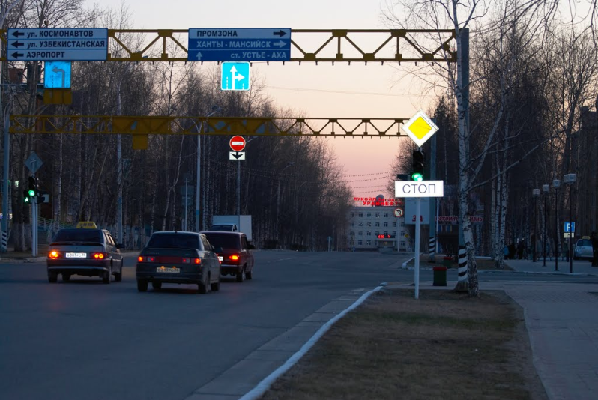
Муниципальная программа «Развитие транспортной системы города Урай» на 2016-2020 годы
Ответственный исполнитель программы – Отдел дорожного хозяйства и транспорта администрации города Урай
Целями муниципальной программы являются:
совершенствование сети автомобильных дорог общего пользования местного значения, повышение пропускной способности транспортных потоков на улично-дорожной сети;
обеспечение доступности и повышение качества транспортных услуг населению города Урай; повышение безопасности дорожного движения в городе Урай.
Подпрограмма 1 «Дорожное хозяйство» (ремонт автомобильной дороги по ул.Нефтяников, содержание объекта «Реконструкция объездной автомобильной дороги г.Урай»)
Подпрограмма 2 «Транспорт» (организация транспортного обслуживания населения и юридических лиц при переправлении через грузовую и пассажирскую переправы, организованные через реку Конда в летний и зимний периоды, организация транспортного обслуживания населения на городских и дачных (сезонных) автобусных маршрутах)
Подпрограмма 3 «Формирование законопослушного поведения участников дорожного движения» (приобретение и установка работающих в автоматическом режиме специальных технических средств, имеющих функции фото- и киносъемки, видеозаписи для фиксации нарушений правил дорожного движения, а также обработка и рассылка постановлений органов государственного контроля (надзора), поставка и обслуживание системы видеонаблюдения "БДД«)
2019 г. (план)
38 343,9 тыс.рублей
2020 г. (проект)
33 193,0 тыс.рублей

Slide 60
Целевые показатели муниципальной программы «Развитие транспортной системы города Урай» на 2016-2020 годы
№ п/п | Наименование показателя | Ед. Изм. | 2020 год
1 | Протяженность сети автомобильных дорог общего пользования местного значения | км | 82,49
2 | Протяженность сети автомобильных дорог общего пользования с твердым и переходным типами покрытия | км | 62,32
3 | Доля протяженности автомобильных дорог общего пользования местного значения, не отвечающих нормативным требованиям, в общей протяженности автомобильных дорог общего пользования местного значения | % | 24,45
4 | Доля автомобильных дорог общего пользования, обеспеченных техническими паспортами и проектами организации дорожного движения от общего количества автомобильных дорог | % | 100,0
5 | Прирост протяженности автомобильных дорог общего пользования местного значения, соответствующих нормативным требованиям к транспортно-эксплуатационным показателям, в результате капитального ремонта и ремонта автомобильных дорог <6> | км | 0,08
6 | Доля пешеходных переходов обустроенных пешеходными ограждениями согласно нормативным требованиям | % | 100
7 | Уровень обеспеченности населения в транспортном обслуживании | % | 100
8 | Доля зарегистрированных ДТП на 1000 человек населения | Ед. | 10,71

Slide 61
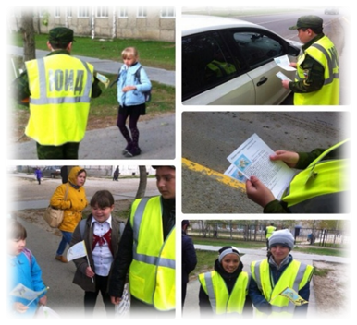
Муниципальная программа «Профилактика правонарушений на территории города Урай» на 2018-2030 годы
Ответственный исполнитель программы – Отдел гражданской защиты населения администрации города Урай
Целями муниципальной программы являются:
обеспечение общественной безопасности, правопорядка и привлечение общественности к осуществлению мероприятий по профилактике правонарушений;
совершенствование системы профилактики немедицинского потребления наркотиков;
профилактика терроризма на территории муниципального образования город Урай;
профилактика экстремизма на территории муниципального образования город Урай;
укрепление единства народов Российской Федерации, проживающих на территории муниципального образования город Урай.

Slide 62
Подпрограмма 1 «Профилактика правонарушений» (профилактические мероприятия для несовершеннолетних, субсидии на обеспечение функционирования и развития систем видеонаблюдения в сфере общественного порядка, субсидии на создание условий для деятельности народных дружин)
Подпрограмма 2 «Профилактика незаконного оборота и потребления наркотических средств и психотропных веществ» (проведение профилактических мероприятий, изготовление и распространение средств наглядной и печатной агитации, направленных на профилактику наркомании и пропаганду здорового образа жизни)
Подпрограмма 3 «Участие в профилактике терроризма, а также минимизации и (или) ликвидации последствий проявлений терроризма»
Подпрограмма 4 «Участие в профилактике экстремизма, а также минимизации и (или) ликвидации последствий проявлений экстремизма»
Подпрограмма 5 «Укрепление межнационального и межконфессионального согласия, поддержка и развитие языков и культуры народов Российской Федерации, проживающих на территории города Урай, обеспечение социальной и культурной адаптации мигрантов, профилактика межнациональных (межэтнических), межконфессиональных конфликтов»
2019 г. (план)
2020 г. (проект)
11 879,4 тыс.рублей
2021 г. (проект)
11 884,3 тыс.рублей
2022 г. (проект)
11 884,3 тыс.рублей
12 954,2 тыс.рублей

Slide 63
Целевые показатели муниципальной программы «Профилактика правонарушений на территории города Урай» на 2018-2030 годы
№ п/п | Наименование показателя | Ед. изм | 2020 год (проект) | 2021 год (проект) | 2022 год (проект)
1. | Доля административных правонарушений, посягающих на общественный порядок и общественную безопасность, выявленных с участием народных дружинников (глава 20 КоАП РФ), в общем количестве таких правонарушений | % | 12,2 | 12,3 | 12,4
2. | Доля административных правонарушений, предусмотренных ст.ст.12.9, 12.12, 12.19 КоАП РФ, выявленных с помощью технических средств фото-, видеофиксации, работающих в автоматическом режиме, в общем количестве таких правонарушений | % | 28,4 | 28,5 | 28,6
3 | Доля раскрытых преступлений с использованием системы видеонаблюдения в общем количестве преступлений | % | 2,7 | 2,8 | 2,8
4 | Количество рассмотренных дел об административных правонарушениях, составленных должностными лицами администрации города Урай | шт. | 227 | 229 | 231
5 | Доля преступлений, совершенных несовершеннолетними, в общем количестве зарегистрированных преступлений на территории города Урай | % | 5,3 | 5,3 | 5,2
6 | Уровень преступности (число зарегистрированных преступлений на 100 тыс. человек населения) | Ед. | 1 635 | 1 625 | 1 615
7. | Доля обучающихся 6-11 классов образовательных организаций, охваченных мероприятиями, направленными на формирование стойкой негативной установки по отношению к употреблению психоактивных веществ | % | 100,0 | 100,0 | 100,0
8. | Уровень первичной заболеваемости пагубным употреблением ненаркотических психоактивных веществ среди несовершеннолетних (на 100 тыс.чел. населения) (3) | Ед. | 42,4 | 40,1 | 37,7
9. | Общая заболеваемость наркоманией и обращаемость лиц, употребляющих наркотики с вредными последствиями (на 100 тыс. человек населения) | Ед. | 253,3 | 252,9 | 252,5
10. | Доля обучающихся образовательных организаций, охваченных мероприятиями, направленными на профилактику терроризма | % | 87,9 | 88,0 | 88,1
11. | Доля обучающихся образовательных организаций, охваченных мероприятиями, направленными на профилактику экстремизма | % | 87,9 | 88,0 | 88,1
12. | Доля граждан, положительно оценивающих состояние межнациональных отношений | % | 79,0 | 79,3 | 79,6
13. | Доля граждан, положительно оценивающих состояние межконфессиональных отношений | % | 88,9 | 88,9 | 88,9
14. | Численность участников мероприятий, направленных на укрепление общероссийского гражданского единства, проживающих на территории города Урай | Тыс.чел | 0,149 | 0,154 | 0,159
15. | Численность участников мероприятий, направленных на этнокультурное развитие народов России, проживающих на территории города Урай | Тыс.чел | 0,083 | 0,093 | 0,100

Slide 64
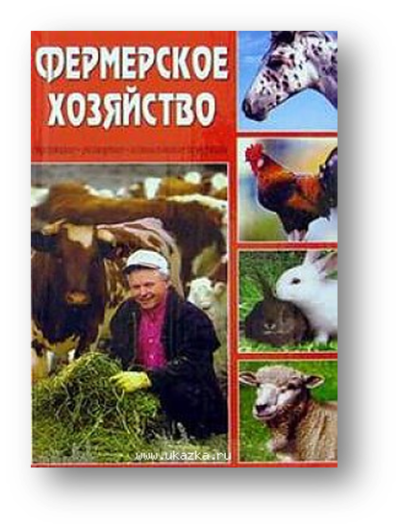
Муниципальная программа «Развитие малого и среднего предпринимательства, потребительского рынка и сельскохозяйственных товаропроизводителей города Урай» на 2016-2020 годы
Ответственный исполнитель программы – Отдел содействия малому и среднему предпринимательству администрации города Урай
Целями муниципальной программы являются:
создание условий для устойчивого развития малого и среднего предпринимательства на территории города Урай;
создание условий для развития потребительского рынка, расширения предложений товаров и услуг на территории города Урай;
создание условий для устойчивого развития агропромышленного комплекса и повышение конкурентоспособности сельскохозяйственной продукции, произведенной на территории города Урай
Подпрограмма 1 «Развитие малого и среднего предпринимательства» (оказание финансовой поддержки, создание условий для развития субъектов малого и среднего предпринимательства), в том числе: Региональный проект «Расширение доступа субъектов малого и среднего предпринимательства к финансовым ресурсам, в том числе к льготному финансированию» Региональный проект "Популяризация предпринимательства"
Подпрограмма 3 «Развитие сельскохозяйственных товаропроизводителей» (субвенции на поддержку животноводства, переработки и реализации продукции животноводства, субвенции на поддержку малых форм хозяйствования)
2019 г. (план)
31 094,0 тыс.рублей
2020 г. (проект)
29 200,4 тыс.рублей

Slide 65
Целевые показатели муниципальной программы «Развитие малого и среднего предпринимательства, потребительского рынка и сельскохозяйственных товаропроизводителей города Урай» на 2016-2020 годы
№ п/п | Наименование показателя | Ед. Изм. | 2020 год
1 | Число субъектов малого и среднего предпринимательства в расчете на 10 тыс. человек населения | ед. | 351,6
2 | Доля среднесписочной численности работников (без внешних совместителей) малых и средних предприятий в среднесписочной численности работников (без внешних совместителей) всех предприятий и организаций | % | 16,2
3 | Обеспеченность торговыми площадями на 1000 жителей | кв. м. | 466
4 | Увеличение производства молока (в базисной жирности) | % | 105,0
5 | Увеличение поголовья животных и птицы сельскохозяйственных товаропроизводителей | % | 105,0
6 | Количество племенного маточного поголовья сельскохозяйственных животных | голов | 334
Предусмотрено участие в региональных проектах
Расширение доступа субъектов малого и среднего предпринимательства к финансовым ресурсам, в том числе к льготному финансированию – 4 350,2 тыс.руб.
Популяризация предпринимательства - 660,8 тыс.руб.

Slide 66
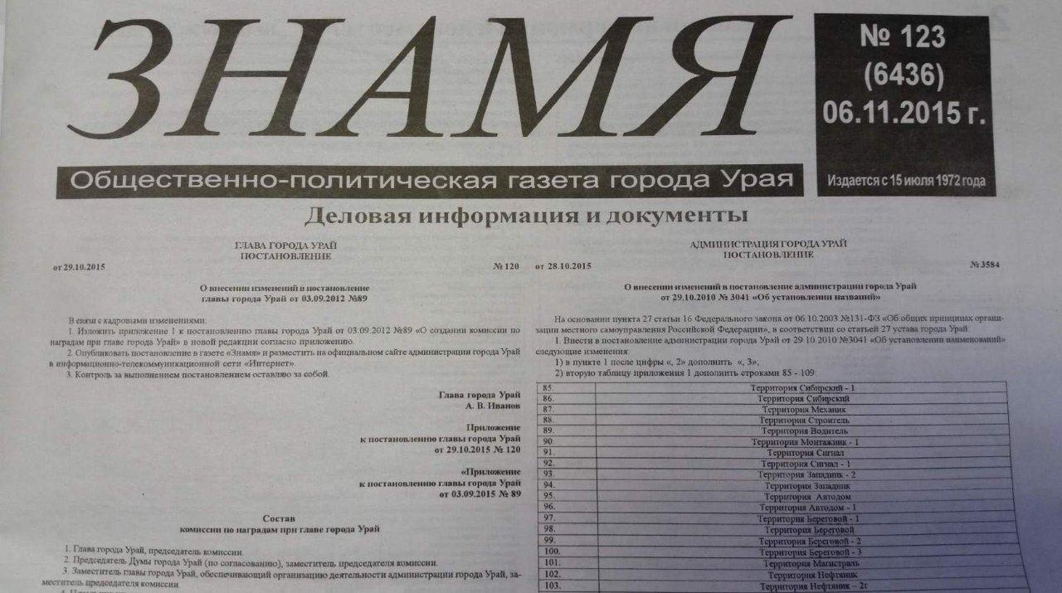
Муниципальная программа «Информационное общество - Урай»
на 2019-2030 годы
Ответственный исполнитель программы – Управление по информационным технологиям и связи администрации города Урай
Целями муниципальной программы являются:
формирование информационного пространства на основе использования информационных и телекоммуникационных технологий для повышения качества жизни граждан, улучшения условий деятельности организаций города Урай и обеспечения условий для реализации эффективной системы управления в органах местного самоуправления города
Мероприятия программы:
Развитие информационных систем, инфраструктуры информационного общества и цифровой экономики на территории муниципального образования города Урай;
Формирование муниципальной телекоммуникационной инфраструктуры и развитие сервисов на ее основе;
Обеспечение информационной безопасности в администрации, органах администрации, муниципальных казенных, бюджетных и автономных учреждениях города Урай;
Информирование населения через средства массовой информации;
Обеспечение деятельности муниципального бюджетного учреждения газета «Знамя»
2019 г. (план)
17 688,7 тыс.рублей
2020 г. (проект)
20 790,0 тыс.рублей
2021 г. (проект)
17 676,5 тыс.рублей
2022 г. (проект)
18 197,1 тыс.рублей

Slide 67
Целевые показатели муниципальной программы «Информационное общество - Урай» на 2019-2030 годы
№ п/п | Наименование показателя | Ед. Изм. | 2020 год | 2021 год | 2022 год
1 | Доля ОМСУ и муниципальных казенных учреждений, использующих в своей деятельности систему электронного документооборота (1) | % | 100 | 100 | 100
2 | Стоимостная доля закупаемого и (или) арендуемого ОМСУ иностранного программного обеспечения (2) | % | 30 | 25 | 20
3 | Доля муниципальных информационных систем обработки персональных данных, защищенных в соответствии с требованиями действующего законодательства (2) | % | 60 | 100 | 100
4 | Доля ОМСУ и муниципальных казенных учреждений, подключенных к корпоративной сети передачи данных ОМСУ | % | 65 | 70 | 75
5 | Средний срок простоя государственных и муниципальных систем в результате компьютерных атак (2) | Час. | 24 | 18 | 12
6 | Количество информационных материалов о деятельности ОМСУ в теле- и радио эфире ТРК «Спектр» | Шт. | 627 | 628 | 629
7 | Количество публикаций о деятельности ОМСУ и социально-экономических преобразованиях в муниципальном образовании на страницах газеты «Знамя» | Шт. | 522 | 523 | 524
8 | Количество просмотров официального сайта ОМСУ города Урай в информационно-телекоммуникационной сети «Интернет» | Тыс.шт. | 640 | 650 | 660
9 | Доверие к печатному источнику информации о деятельности ОМСУ, процентов от числа опрошенных респондентов, ответивших «доверяю» и «скорее доверяю» | % | 57 | 58 | 59

Slide 68
Муниципальная программа «Формирование современной городской среды муниципального образования город Урай» на 2018-2022 годы»
Ответственный исполнитель программы – Муниципальное казенное учреждение «Управление градостроительства, землепользования и природопользования города Урай»
Целью муниципальной программы является
повышение качества и комфорта городской среды на территории
муниципального образования город Урай
Мероприятия программы:
«Региональный проект «Формирование комфортной городской среды» (благоустроительные работы: территории мкр.1 вдоль ул.Ленина "Бульвар Содружества" (ПИР и СМР), размещение тематических площадок с круглогодичным использованием (площадка культурных новостей, открытая библиотека «Изба - читальня», площадка сезонной торговли, летнее кафе «На хвосте», детская площадка «Ловчие ямы», тематическая площадка), общая площадь благоустройства - 16 тыс.кв.м; территории набережной р.Конда имени Александра Петрова - 1 этап.1 очередь. Участок от музыкальной школы до Детского сада №21 мкр.3)
«Благоустройство территорий муниципального образования» (обслуживание снежных городков, монтаж и демонтаж новогодней иллюминации)
«Проведение конкурсов по благоустройству территорий города Урай, участие в конкурсах» (разработку дизайн-проекта по благоустройству общественных территорий города, изготовление дипломов для награждения победителей)
Предусмотрено участие в региональном проекте
«Формирование комфортной городской среды»
2020г.- 17 572,3 тыс.рублей
2021г.- 17 572,3 тыс.рублей
2022г.- 18 197,1 тыс.рублей
2019 г. (план)
48 878,1 тыс.рублей
2020 г. (проект)
20 790,0 тыс.рублей
2021 г. (проект)
17 676,5 тыс.рублей
2022 г. (проект)
18 197,1 тыс.рублей

Slide 69
Целевые показатели муниципальной программы «Формирование современной городской среды муниципального образования город Урай» на 2018-2022 годы
№ п/п | Наименование показателя | Ед. Изм. | 2020 год | 2021 год | 2022 год
1 | Доля площади благоустроенных дворовых территорий от общей площади дворовых территорий (нарастающим итогом) | % | 84,84 | 89,74 | 100,00
2 | Количество благоустроенных дворовых территорий (нарастающим итогом) | Ед. | 49 | 54 | 65
3 | Доля финансового участия заинтересованных лиц при реализации мероприятий по благоустройству дворовой территории в рамках минимального перечня работ по благоустройству | % | 2,00 | 2,50 | 3,00
4 | Доля финансового участия заинтересованных лиц при реализации мероприятий по благоустройству дворовой территории в рамках дополнительного перечня работ по благоустройству | % | 2,00 | 2,50 | 3,00
5 | Доля граждан, принявших участие в решении вопросов развития городской среды, от общего количества граждан в возрасте от 14 лет, проживающих в муниципальном образовании, на территории которого реализуется проект по созданию комфортной городской среды | % | 12,0 | 15,0 | 17,0
6 | Доля площади благоустроенных общественных территорий от общей площади общественных территорий (нарастающим итогом) | % | 68,62 | 68,62 | 69,69
7 | Количество благоустроенных общественных территорий (нарастающим итогом) | ед. | 26 | 27 | 28
8 | Количество установленных объектов внешнего благоустройства на общественных территориях (нарастающим итогом) | ед. | 49 | 49 | 50
9 | Количество участников конкурсов по благоустройству территорий города Урай | чел. | 6 | 7 | 8

Slide 70
Муниципальная программа «Обеспечение градостроительной деятельности на территории города Урай» на 2018-2030 годы
Ответственный исполнитель муниципальной программы – Муниципальное казенное учреждение «Управление градостроительства, землепользования и природопользования города Урай»
Целями муниципальной программы являются:
создание условий для устойчивого развития территорий города, рационального использования природных ресурсов на основе документов градорегулирования, способствующих дальнейшему развитию жилищной, инженерной, транспортной и социальной инфраструктур города, с учетом интересов граждан, организаций и предпринимателей по созданию благоприятных условий жизнедеятельности; вовлечение в оборот земель, находящихся в муниципальной собственности;
мониторинг и обновление электронной базы градостроительных данных, обеспечение информационного и электронного взаимодействия
Мероприятия программы:
«Мероприятия по подготовке документов градорегулирования»
«Обеспечение МКУ «УГЗиП г.Урай» реализации функций и полномочий администрации города Урай в сфере градостроительства»
«Обеспечение реализации МКУ «УКС г.Урай» функций и полномочий администрации города Урай в сфере капитального строительства»
«Работы и мероприятия по землеустройству, подготовке и предоставлению земельных участков»
«Системно-аналитическое и программное сопровождение информационной системы обеспечения градостроительной деятельности»
2019 г. (план)
59 273,6 тыс.рублей
2020 г. (проект)
60 976,4 тыс.рублей
2021 г. (проект)
60 751,9 тыс.рублей
2022 г. (проект)
61 020,1 тыс.рублей

Slide 71
Целевые показатели муниципальной программы «Обеспечение градостроительной деятельности на территории города Урай» на 2018-2030 годы
№ п/п | Наименование показателя | Ед. Изм. | 2020 год | 2021 год | 2022 год
1 | Доля территорий муниципального образования с утвержденными документами территориального планирования и градостроительного зонирования, отвечающие установленным требованиям | % | 100 | 100 | 100
2 | Удельный вес территории, на которую проведен комплекс планировочных работ или проведение данных работ не требуется, от общей площади в границах населенного пункта | % | 88,2 | 88,3 | 88,6
3 | Доля муниципальных услуг в электронном виде в общем количестве предоставленных услуг по выдаче разрешения на строительство | % | 60 | 70 | 70
4 | Удельный вес количества объектов, в отношении которых осуществляется строительный контроль, к базовому количеству объектов | % | 100,0 | 100,0 | 100,0
5 | Объем введенного индивидуального жилья на территории города Урай | кв.м. | 2 030 | 2 040 | 2 050
6 | Количество земельных участков, поставленных на государственный кадастровый учет (в том числе под многоквартирные жилые дома), для проведения торгов, для предоставления гражданам льготной категории, под муниципальное имущество | участок | 298 | 308 | 318
7 | Количество предоставленных земельных участков в аренду, собственность, постоянное (бессрочное) пользование | участок | 620 | 630 | 640
8 | Площадь земельных участков, предоставленных для строительства, в расчете на 10 тыс. человек населения | га | 2,2 | 2,2 | 2,2
9 | в том числе земельных участков, предоставленных для жилищного строительства, индивидуального строительства и комплексного освоения в целях жилищного строительства | га | 0,7 | 0,7 | 0,7
10 | Доля многоквартирных домов, расположенных на земельных участках, в отношении которых осуществлен государственный кадастровый учет | % | 98,5 | 98,6 | 98,7
11 | Количество зарегистрированных документов в информационной системе обеспечения градостроительной деятельности* | шт. | 37 795 | 39 795 | 42 295

Slide 72
Муниципальная программа «Создание условий для эффективного и ответственного управления муниципальными финансами, повышения устойчивости местного бюджета городского округа г.Урай. Управление муниципальными финансами в городском округе г.Урай» на период до 2020 года
Ответственный исполнитель программы – Комитет по финансам администрации города Урай
Целью муниципальной программы является
повышение эффективности бюджетных расходов в долгосрочной перспективе. Обеспечение условий для устойчивого исполнения расходных обязательств муниципального образования и повышения качества управления муниципальными финансами
Подпрограмма 1 «Организация бюджетного процесса в муниципальном образовании» (обеспечение функций органов местного самоуправления в сфере управления финансами)
Подпрограмма 2 «Обеспечение сбалансированности и устойчивости местного бюджета» (разработка рекомендаций и мероприятий, направленных на пополнение доходной части бюджета города за счет налоговых и неналоговых поступлений, соблюдение норм статьи 81 БК РФ при планировании размера резервного фонда администрации города Урай, норм статьи 184.1 БК РФ при определении объема условно утверждаемых (утвержденных) расходов на первый и второй годы планового периода)
2019 г.(план)
39 417,0 тыс.рублей
2020 г. (проект)
43 518,7 тыс.рублей

Slide 73
Целевые показатели муниципальной программы «Создание условий для эффективного и ответственного управления муниципальными финансами, повышения устойчивости местного бюджета городского округа г.Урай. Управление муниципальными финансами в городском округе г.Урай» на период до 2020 года
№ п/п | Наименование показателя | Ед. Изм. | 2020 год
1. | Оценка качества организации и осуществления бюджетного процесса в городском округе в рейтинге между городскими округами автономного округа по итогам работы за год (% от средней сводной оценки качества, сложившейся по городским округам) | % | > 102,0
2. | Исполнение расходных обязательств городского округа за отчетный финансовый год от бюджетных ассигнований, утвержденных решением о бюджете городского округа | % | > 95,0
3. | Исполнение плана по налоговым и неналоговым доходам, утвержденного решением о бюджете городского округа | % | > 100,0
4. | Доля налоговых и неналоговых доходов местного бюджета (за исключением поступлений налоговых доходов по дополнительным нормативам отчислений) в общем объеме собственных доходов бюджета муниципального образования (без учета субвенций) | % | 52,7
5. | Доля просроченной кредиторской задолженности по оплате труда (включая начисления на оплату труда) муниципальных учреждений в общем объеме расходов муниципального образования на оплату труда (включая начисления на оплату труда) | % | 0,0

Slide 74
Муниципальная программа «Совершенствование и развитие муниципального управления в городе Урай» на 2018-2030 годы
Ответственные исполнители муниципальной программы – Отдел по учету и отчетности администрации города Урай, Сводно-аналитический отдел администрации города Урай
Целями муниципальной программы являются:
совершенствование муниципального управления, повышение его эффективности;
совершенствование организации муниципальной службы, повышение ее эффективности;
повышение эффективности исполнения должностными лицами органов местного самоуправления города Урай своих должностных обязанностей по реализации прав и законных интересов жителей в муниципальном образовании городской округ город Урай
Подпрограмма 1 «Создание условий для совершенствования системы муниципального управления» (реализация переданных полномочий в виде субвенций из бюджета АО, расходы на обеспечение функций органов местного самоуправления, обеспечение деятельности МКУ "Управление материально-технического обеспечения города Урай», выплата муниципальной пенсии, реализация мероприятий по содействию трудоустройству граждан)
Подпрограмма 2 «Предоставление государственных и муниципальных услуг» (обеспечение деятельности (оказание услуг) МАУ «МФЦ»)
Подпрограмма 3 «Развитие муниципальной службы и резерва управленческих кадров» (организация повышения профессионального уровня муниципальных служащих органов местного самоуправления)
2019 г. (план)
430 188,2 тыс.рублей
2020 г. (проект)
446 811,7 тыс.рублей
2021 г. (проект)
445 881,3 тыс.рублей
2022 г. (проект)
447 381,0 тыс.рублей

Slide 75
Целевые показатели муниципальной программы «Совершенствование и развитие муниципального управления в городе Урай» на 2018-2030 годы
№ п/п | Наименование показателя | Ед. Изм. | 2020 год (проект) | 2021 год (проект) | 202 год (проект)
1. | Удовлетворенность населения деятельностью местного самоуправления городского округа (муниципального района) | % | 68 | 70, | 71
2. | Расходы бюджета муниципального образования на содержание работников органов местного самоуправления в расчете на одного жителя муниципального образования | рублей | 6 481,2 | 6 481,2 | 6 481,2
3. | Численность граждан, ежегодно трудоустраиваемых на временные и общественные работы | чел. | 555 | 555 | 555
4. | Доля муниципальных служащих, которым предоставляются гарантии по выплате пенсии за выслугу лет | % | 100,0 | 100,0 | 100,0
5. | Доля неиспользуемого недвижимого имущества в общем количестве недвижимого имущества муниципального образования город Урай | % | 0,1 | 0,1 | 0,1
6. | Уровень удовлетворенности жителей города Урай качеством предоставления государственных и муниципальных услуг | % | не менее 90 % | не менее 90 % | не менее 90 %
7. | Доля граждан, использующих механизм получения государственных и муниципальных услуг в электронной форме | % | не менее 70 % | не менее 70 % | не менее 70 %
8. | Время ожидания в очереди при обращении заявителя в орган местного самоуправления для получения муниципальных услуг | минут | до 15 минут | до 15 минут | до 15 минут
9. | Среднее время ожидания в очереди для подачи (получения) документов в МАУ МФЦ | минут | до 15 минут | до 15 минут | до 15 минут
10. | Доля должностей муниципальной службы высшей, главной и ведущей группы, учрежденных для выполнения функции «руководитель», на которые сформирован резерв кадров, замещаемых на основе назначения из резерва кадров | % | 50,0 | 60,0 | 60,0
11. | Доля участников конкурса «Лучший работник органов местного самоуправления города Урай» от общего числа работников органов местного самоуправления города Урай | % | 8,0 | 9,0 | 9,0
12. | Доля муниципальных служащих, повысивших профессиональный уровень в соответствии с потребностями | % от общего кол-ва мун.служ. | 4,5 | 4,5 | 4,5

Slide 76
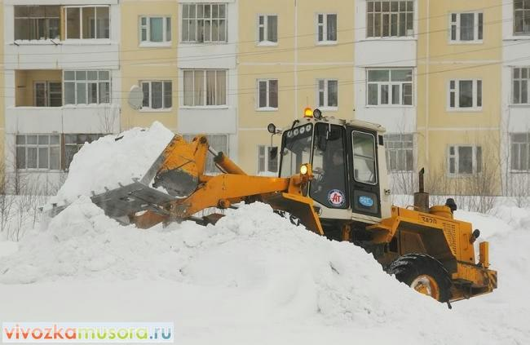
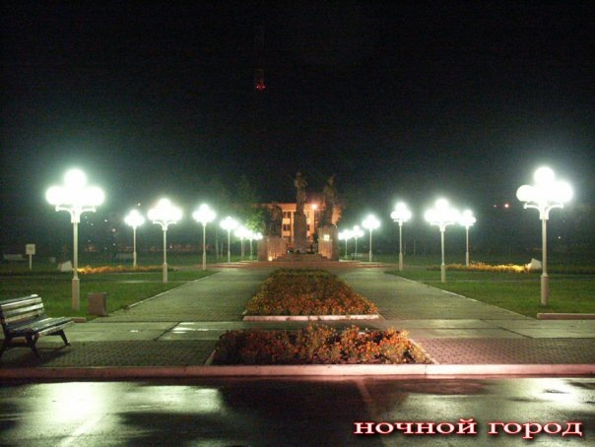
Муниципальная программа «Развитие жилищно-коммунального комплекса и повышение энергетической эффективности в городе Урай на 2019 - 2030 годы»
Ответственный исполнитель муниципальной программы – Муниципальное казенное учреждение «Управление жилищно-коммунального хозяйства города Урай»
Целями муниципальной программы являются:
формирование благоприятных и комфортных условий для проживания населения на территории города Урай;
повышение надежности и качества предоставления жилищно-коммунальных услуг;
повышение энергосбережения и энергетической эффективности
Подпрограмма 1 «Создание условий для обеспечения содержания объектов жилищно-коммунального комплекса города Урай» (содержание автомобильных дорог, мест массового отдыха населения, объектов благоустройства, уличное освещение, содержание МКУ "Управление жилищно-коммунального хозяйства г.Урай", капитальный ремонт МКД, субвенции на возмещение недополученных доходов организациям, осуществляющим реализацию сжиженного газа по социально ориентированным розничным ценам)
2019 г. (проект)
190 566,4 тыс.рублей
2020 г. (проект)
223 784,9 тыс.рублей
2021 г. (проект)
173 887,1 тыс.рублей
2022 г. (проект)
136 511,6 тыс.рублей

Slide 77
Целевые показатели муниципальной программы «Развитие жилищно-коммунального комплекса и повышение энергетической эффективности в городе Урайна 2019-2030 годы»
№ п/п | Наименование показателя | Ед. изм. | 2020 год | 2021 год | 2022 год
1. | Удовлетворенность граждан качеством жилищно-коммунальных услуг < 1> | % | 85,0 | 85,0 | 85,0
2. | Фактический уровень собираемости платы граждан за предоставленные жилищно-коммунальные услуги за отчетный период | % | 100,0 | 100,0 | 100,0
3. | Доля аварийных многоквартирных жилых домов в общем количестве многоквартирных жилых домов на конец отчетного периода | % | 5,5 | 5,0 | 4,5
4. | Фактический уровень собираемости взносов на капитальный ремонт общего имущества многоквартирных домов за отчетный период | % | 94,88 | 94,89 | 94,90
5. | Удовлетворенность населения благоустроенностью общественных мест пребывания населения | % | 84,9 | 85,0 | 85,1
6. | Удельная величина потребления энергетических ресурсов в многоквартирных домах: тепловая энергия < 1> | Гкал на 1 кв.м. общей площади | 0,200 | 0,199 | 0,198
7. | Удельная величина потребления энергетических ресурсов в многоквартирных домах: холодная вода < 1> | Куб.м на одного проживающего | 26,9 | 26,8 | 26,8
8. | Удельная величина потребления энергетических ресурсов в многоквартирных домах: горячая вода < 1> | Куб.м на одного проживающего | 14,2 | 14,1 | 14,1
9. | Удельная величина потребления энергетических ресурсов в многоквартирных домах: электрическая энергия < 1> | кВт/ч на одного проживающего | 806,8 | 806,7 | 806,7
10. | Удельная величина потребления энергетических ресурсов в многоквартирных домах: природный газ < 1> | Куб.м на одного проживающего | 205,0 | 204,7 | 204,7
11. | Удельная величина потребления энергетических ресурсов муниципальными бюджетными учреждениями: тепловая энергия < 1> | Гкал на 1 кв.м. общей площади | 0,100 | 0,099 | 0,099
12. | Удельная величина потребления энергетических ресурсов муниципальными бюджетными учреждениями: холодная вода < 1> | Куб.м на одного человека населения | 1,50 | 1,49 | 1,49
13. | Удельная величина потребления энергетических ресурсов муниципальными бюджетными учреждениями: горячая вода < 1> | Куб.м на одного человека населения | 0,400 | 0,399 | 0,399
14. | Удельная величина потребления энергетических ресурсов муниципальными бюджетными учреждениями: электрическая энергия < 1> | кВт/ ч на одного человека населения | 122,5 | 122,5 | 122,4
15. | Удельная величина потребления энергетических ресурсов муниципальными бюджетными учреждениями: природный газ < 1> | Куб.м на одного человека населения | 6,60 | 6,59 | 6,59

Slide 78
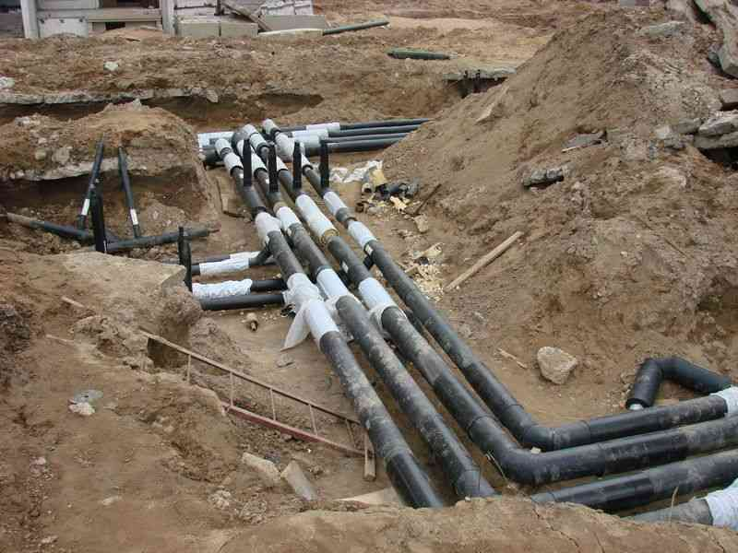
Муниципальная программа «Проектирование и строительство инженерных сетей коммунальной инфраструктуры в городе Урай» на 2014-2020 годы
Ответственный исполнитель муниципальной программы – Муниципальное казенное учреждение «Управление капитального строительства города Урай»
Целью муниципальной программы является
создание условий для увеличения объемов строительства объектов жилищного и социально-культурного назначения
Мероприятия программы:
Проектирование инженерных систем инженерной инфраструктуры в целях обеспечения инженерной подготовки земельных участков для жилищного строительства (выполнение проектно-сметной документации по объектам: «Наружные инженерные сети микрорайона 1 А, г. Урай к объекту "Средняя школа в мкр.1А на 528 мест" и «Малогабаритная автоматизированная котельная с наружными сетями в микрорайоне 1А, г.Урай»)
2019 г. (план)
75 242,2 тыс.рублей
2020 г. (проект)
2 943,3 тыс.рублей

Slide 79
Целевые показатели муниципальной программы «Проектирование и строительство инженерных систем коммунальной инфраструктуры в городе Урай» на 2014-2020 годы»
№ п/п | Наименование показателя | Ед. Изм. | 2020 год
1. | Площади земельных участков, предоставляемых для жилищного строительства, обеспеченных коммунальной инфраструктурой | га | 65,2
2. | Протяженность инженерных сетей и систем | км | 956,11
3. | Удельный вес вновь построенных инженерных сетей к общему количеству инженерных сетей (нарастающим итогом) | % | 0,0
4. | Удельный вес вновь построенных сетей горячего водоснабжения к общему количеству сетей горячего водоснабжения (нарастающим итогом) | % | 0,0
5. | Малогабаритные автоматизированные котельные (здания) | шт/ГКал/ч | 5/23,48

Slide 80
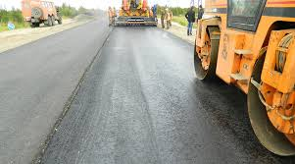
Муниципальный дорожный фонд
Федеральный закон от 03.12.2012 № 244-ФЗ «О внесении изменений в Бюджетный кодекс Российской Федерации»
Муниципальный дорожный фонд города Урай создан в соответствии с решением Думы города Урай от 27.09.2012 № 80
Бюджетные ассигнования будут направлены на ремонт и содержание автомобильных дорог
общего пользования и искусственных сооружений на них

Slide 81
Источники формирования и направления расходования средств муниципального дорожного фонда города Урай в 2019 году и проекте бюджета на 2020 год и на плановый период 2021 и 2022 годов, тыс.рублей
Наименование | 2019 год (план) | 2020 год (проект) | 2021 год (проект) | 2022 год (проект)
Всего доходов, в том числе: | 56 995,4 | 50 506,0 | 31 889,2 | 32 309,2
1. Акцизы на автомобильный бензин, прямогонный бензин, дизельное топливо, моторные масла для дизельных и карбюраторных (инжекторных) двигателей | 11 050,0 | 12 415,6 | 13 818,9 | 13 818,9
2. Единый налог на вмененный доход | 22 307,0 | 20 440,1 | 0,0 | 0,0
3. Государственная пошлина за выдачу ОМС специального разрешения на движение по автомобильным дорогам транспортных средств, осуществляющих перевозки опасных, тяжеловесных и (или) крупногабаритных грузов | 80,0 | 195,0 | 195,0 | 195,0
4. Денежные взыскания (штрафы) за нарушение правил перевозки крупногабаритных и тяжеловесных грузов по автомобильным дорогам общего пользования местного значения города Урай | 50,0 | 0,0 | 0,0 | 0,0
5.Денежные взыскания (штрафы) за правонарушения в области дорожного движения | 650,0 | 0,0 | 0,0 | 0,0
6. Поступления сумм в возмещение вреда, причиняемого автомобильным дорогам общего пользования местного значения города Урай | 250,0 | 595,3 | 595,3 | 595,3
7. Субсидии ОБ на финансовое обеспечение дорожной деятельности в отношении автомобильных дорог общего пользования местного значения города Урай (подпрограмма "Дорожное хозяйство" государственной программы «Современная транспортная система») | 22 608,4 | 0,0 | 0,0 | 0,0
8.Транспортный налог, подлежащий зачислению в местный бюджет | - | 16 860,0 | 17 280,0 | 17 700,0
Всего расходов, в том числе: | 56 995,4 | 107 628,0 | 83 954,7 | 84 923,6
Субсидии на строительство (реконструкцию), капитальный ремонт и ремонт автомобильных дорог общего пользования местного значения | 22 608,4 | 0,0 | 0,0 | 0,0
Софинансирование из средств МБ (5%) на строительство (реконструкцию), капитальный ремонт и ремонт автомобильных дорог общего пользования местного значения | 1 189,9 | 0,0 | 0,0 | 0,0
Субсидии на строительство (реконструкцию), капитальный ремонт и ремонт автомобильных дорог общего пользования местного значения | 0,0 | 16 860,0 | 0,0 | 0,0
Содержание автомобильных дорог общего пользования и искусственных сооружений на них | 33 197,1 | 90 768,0 | 83 954,7 | 84 923,6

Slide 82
Средства на исполнение публичных нормативных обязательств за счет средств бюджета городского округа город Урай
на 2020 год и на плановый период 2021 и 2022 годов, тыс.рублей
№ п/п | Публичное нормативное обязательство | 2020 год (проект) | 2021 год (проект) | 2022 год (проект)
Закон автономного округа от 09.06.2009 № 86-оз «О дополнительных гарантиях и дополнительных мерах социальной поддержки детей-сирот и детей, оставшихся без попечения родителей, лиц из числа детей-сирот и детей, оставшихся без попечения родителей, усыновителей, приемных родителей, патронатных воспитателей и воспитателей детских домов семейного типа в Ханты-Мансийском автономном округе – Югре»
1. | Иные виды дополнительных мер социальной поддержки | 69 489,4 | 69 489,4 | 69 489,4
Закон автономного округа от 21.02.2007 № 2-оз "О компенсации части родительской платы за содержание детей (присмотр и уход за детьми) в образовательных организациях, реализующих основную общеобразовательную программу дошкольного образования"
1. | Субвенция на компенсацию части родительской платы за присмотр и уход за детьми в образовательных организациях, реализующих образовательные программы дошкольного образования | 38 754,0 | 33 865,0 | 33 865,0
Решение Думы города Урай от 24.05.2012 №53 «О Положении о наградах и званиях города Урай»
1. | Выплаты согласно порядку предоставления мер социальной поддержки и размерах возмещения гражданами, удостоенными звания «Почетный гражданин города Урай» | 162,0 | 72,0 | 72,0
Итого: |  | 108 405,4 | 103 426,4 | 103 426,4

Slide 83
Объем муниципального долга на 2020-2022 годы, тыс.рублей
Наименование | 2020 год | 2021 год | 2022 год
Долг муниципального образования на 01.01.2020, 01.01.2021, 01.01.2022 | 0,0 | 273 600,0 | 400 600,0
Привлечение | 273 600,0 | 163 800,0 | 378 500,0
Погашение | 0,0 | 36 800,0 | 350 000,0
Верхний предел муниципального долга на 01.01.2021, 01.01.2022, 01.01.2023 | 273 600,0 | 400 600,0 | 428 800,0
В сфере управления муниципальным долгом деятельность муниципалитета будет направлена на проведение взвешенной долговой политики, итогом реализации которой должно стать отсутствие долговых обязательств муниципального образования на конец отчетного года

Slide 84
Итоги акции: «100 предложений в народный бюджет»
2019 год

Slide 85
Предложения в «Народный бюджет» (сравнение 2011 - 2019 годов, в абсолютных цифрах)

Slide 86
Приоритетные направления горожан. Предложения в расходную часть бюджета города Урай на 2020 год

Slide 87
Контактная информация:
Комитет по финансам администрации города Урай
Адрес: микрорайон 2, дом 60, город Урай, Тюменская область, Ханты-Мансийский автономный округ – Югра, 628285
E-mail: comfin@uray.ru
Председатель комитета –
Хусаинова Ирина Валериевна,
тел.: (34676) 2-33-56
Начальник бюджетного управления –
Зорина Лариса Васильевна,
тел.: (34676) 2-05-82

